Slide 1
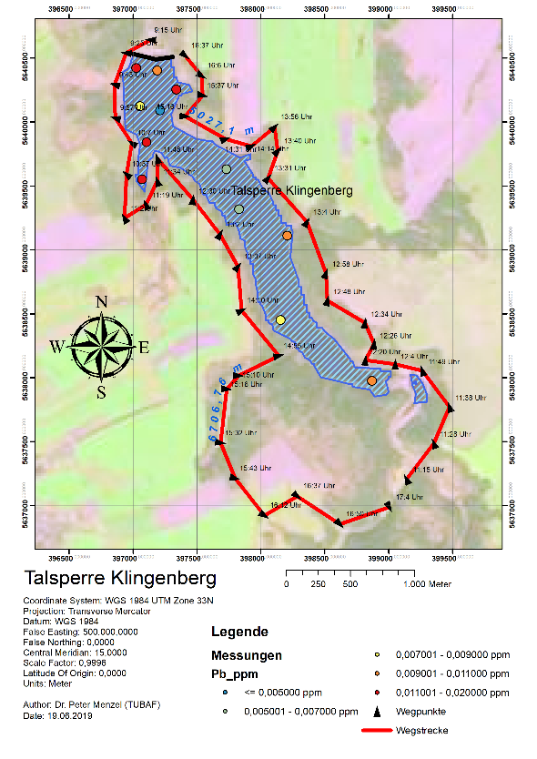
Übung Grundlagen GIS
Symboldarstellung, Labels und Kartenlayout

Slide 2
Übungsinhalte
Praxis:
Importieren von externen Style-Dateien
Berechnung von Attributwerten
Formatierung der Darstellung von Features und Labels (allg. und über Ausdrücke)
Erstellen eines Kartenlayouts und Laden der versch. Karten- elemente, Export des Kartenlayouts als druckbare Datei

Slide 3
Praxis: Vorarbeiten
Starten Sie Ihr Freiberg-Projekt und ihre Kartenansicht „Talsperre Klingenberg“.
Folgende Feature Classes werden benötigt:
Polygon der Talsperre
Wegpunkte
Wegstrecke
Messpunkte Bleiwerte

Slide 4
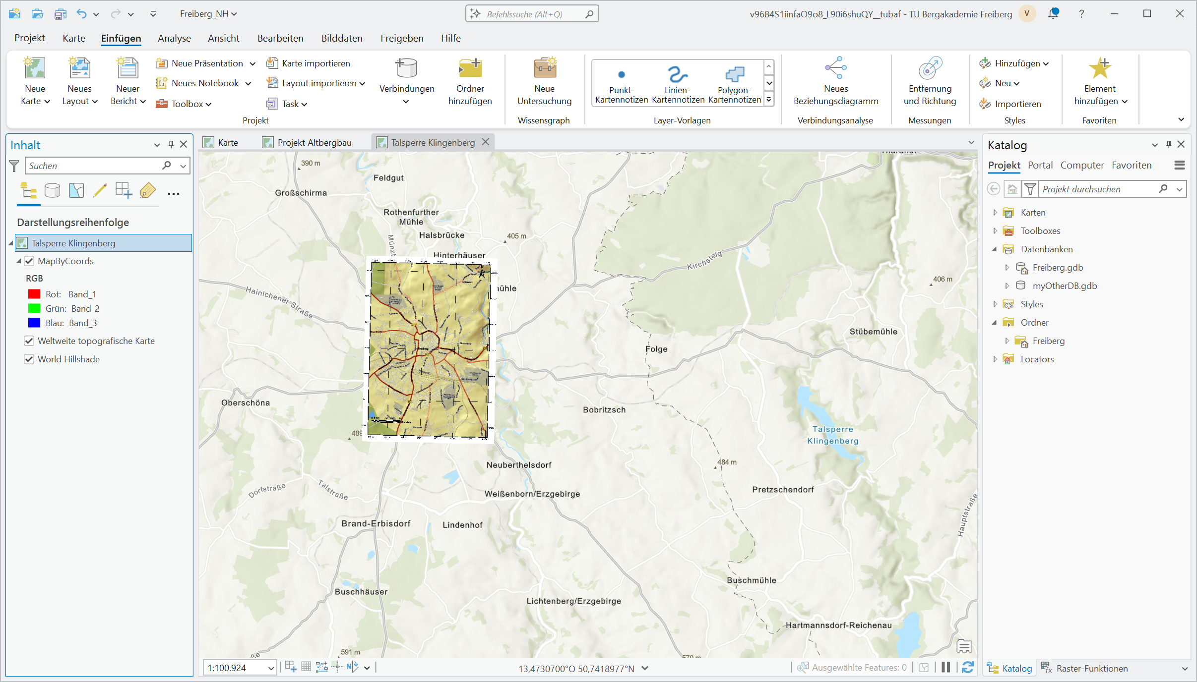
Praxis: Vorarbeiten
Starten Sie Ihr Freiberg-Projekt.
Erstellen Sie eine neue Kartenansicht „Talsperre Klingenberg“ mit dem Raumbezug „ETRS 1989 UTM Zone 33N“.

Slide 5
Praxis: Style-Referenz Geology 24k importieren
Satz von 2D Symbolen zur Darstellung verschiedenen Feature Classes im geologischen Kontext
Punktsymbole
Liniensymbole
Polygonstraffuren
Notwendig zum Erstellen von geologischen Karten
In ArcGIS Pro nicht initial verfügbar und muss importiert werden:
File: „Geology 24K.style “ (OPAL)

Slide 6
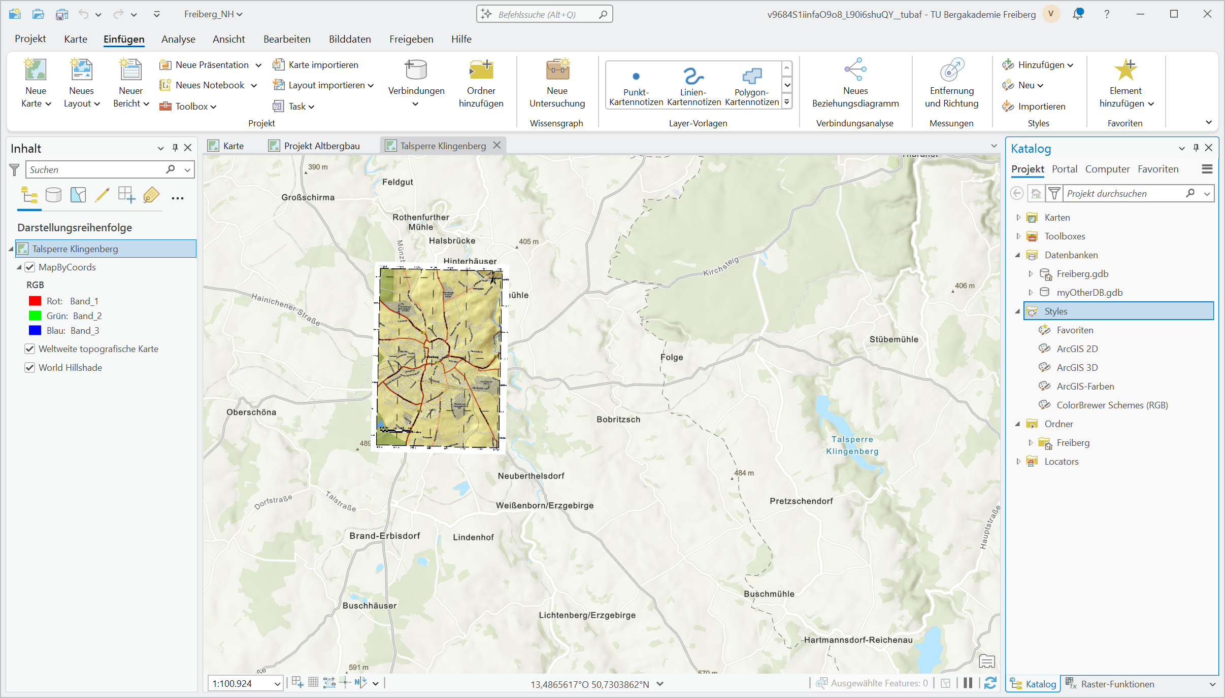
Praxis: Style-Referenz Geology 24k
Satz von 2D Symbolen zur Darstellung verschiedenen Feature Classes im geologischen Kontext
Punktsymbole
Liniensymbole
Polygonstraffuren
Notwendig zum Erstellen von geologischen Karten
In ArcGIS Pro nicht initial verfügbar und muss importiert werden:
File: „Geology 24K.style “ (OPAL)
Rechts-Klick >Importieren

Slide 7
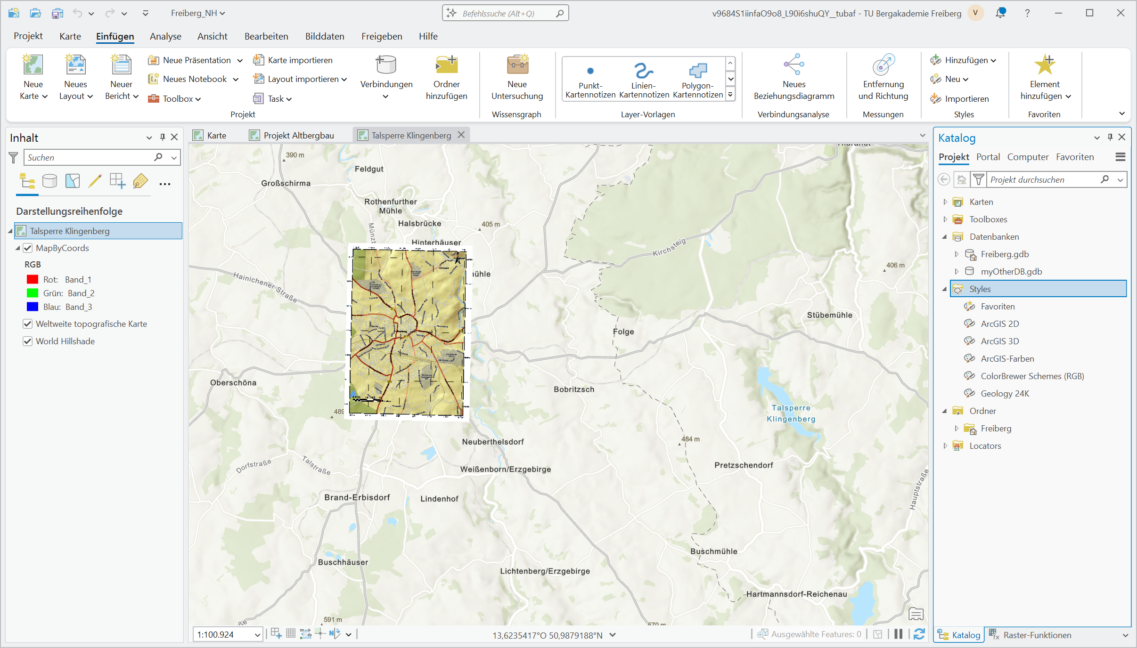

Slide 8
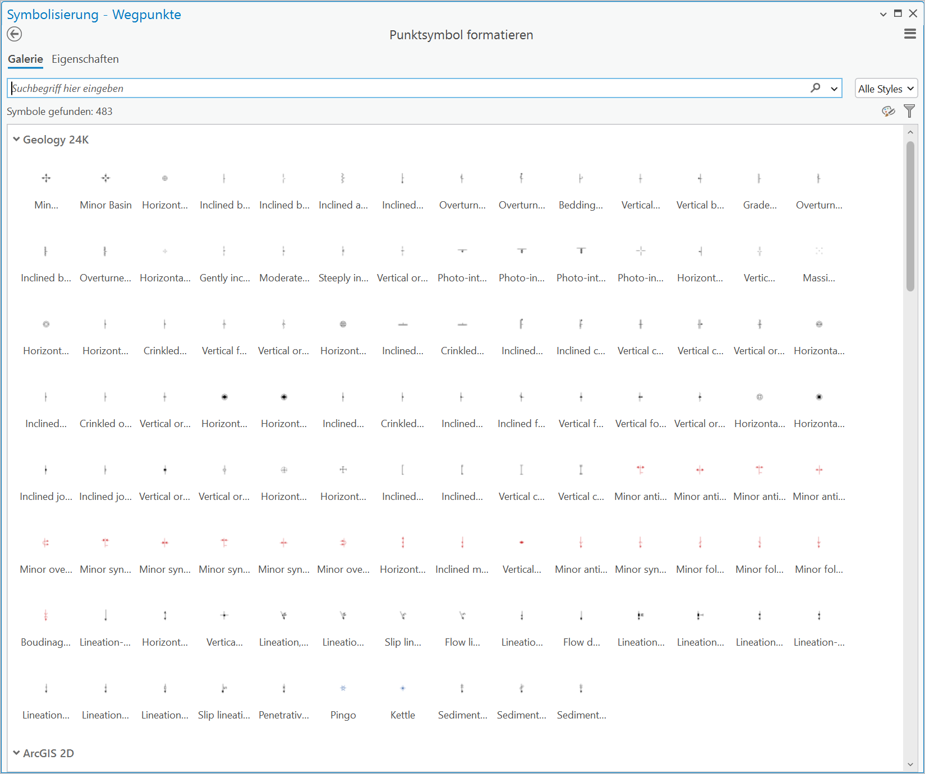

Slide 9
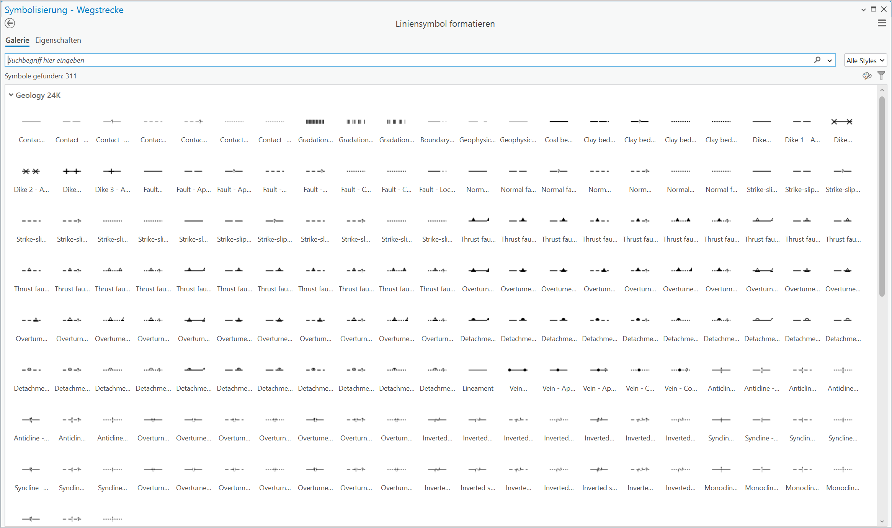

Slide 10
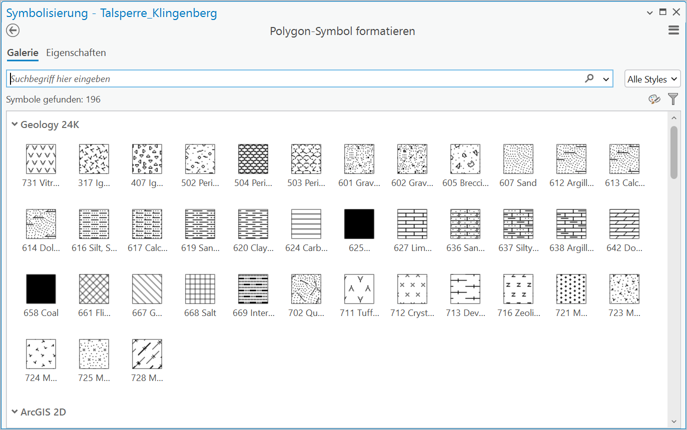

Slide 11
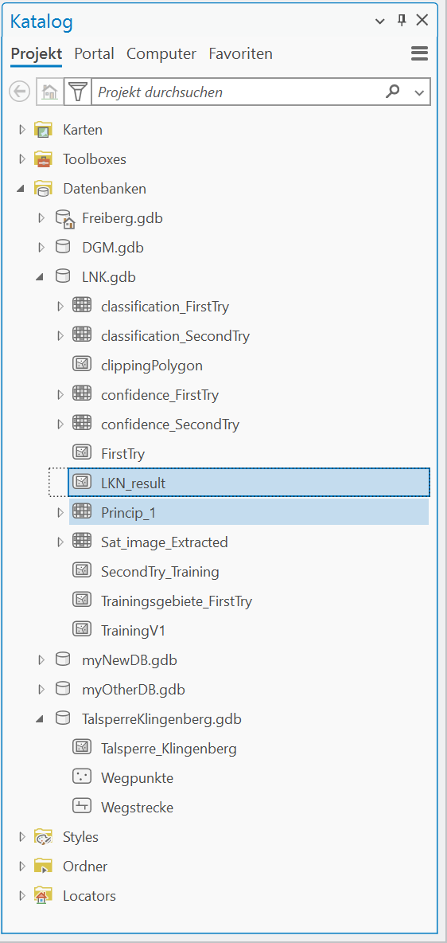
Praxis: Kopieren einer Feature Class zwischen Datenbanken
Kopieren Sie ihr Ergebnis Ihrer Landnutzungsklassifikation in die Datenbank „TalsperreKlingenberg“
Rechts-Klick Kopieren
Rechts-Klick Einfügen

Slide 12
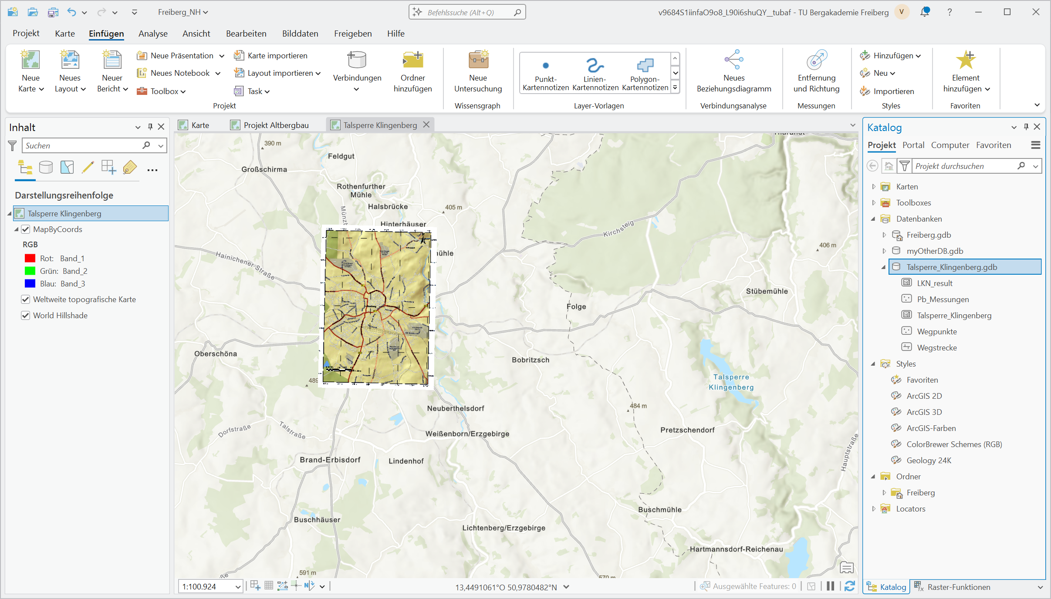
Praxis: Verlinken einer externen Geodatenbank in einem Projekt
Datei „Talsperre_Klingenberg.gdb.zip “ (Opal) herunterladen und entpacken.
Katalog-Bereich, Punkt „Datenbanken“, Rechts-Klick auf „Datenbanken“ -> „Datenbank hinzufügen“
Zu entpackten Ordner „ Talsperre_Klingenberg.gdb“ browsen und diesen auswählen.

Slide 13
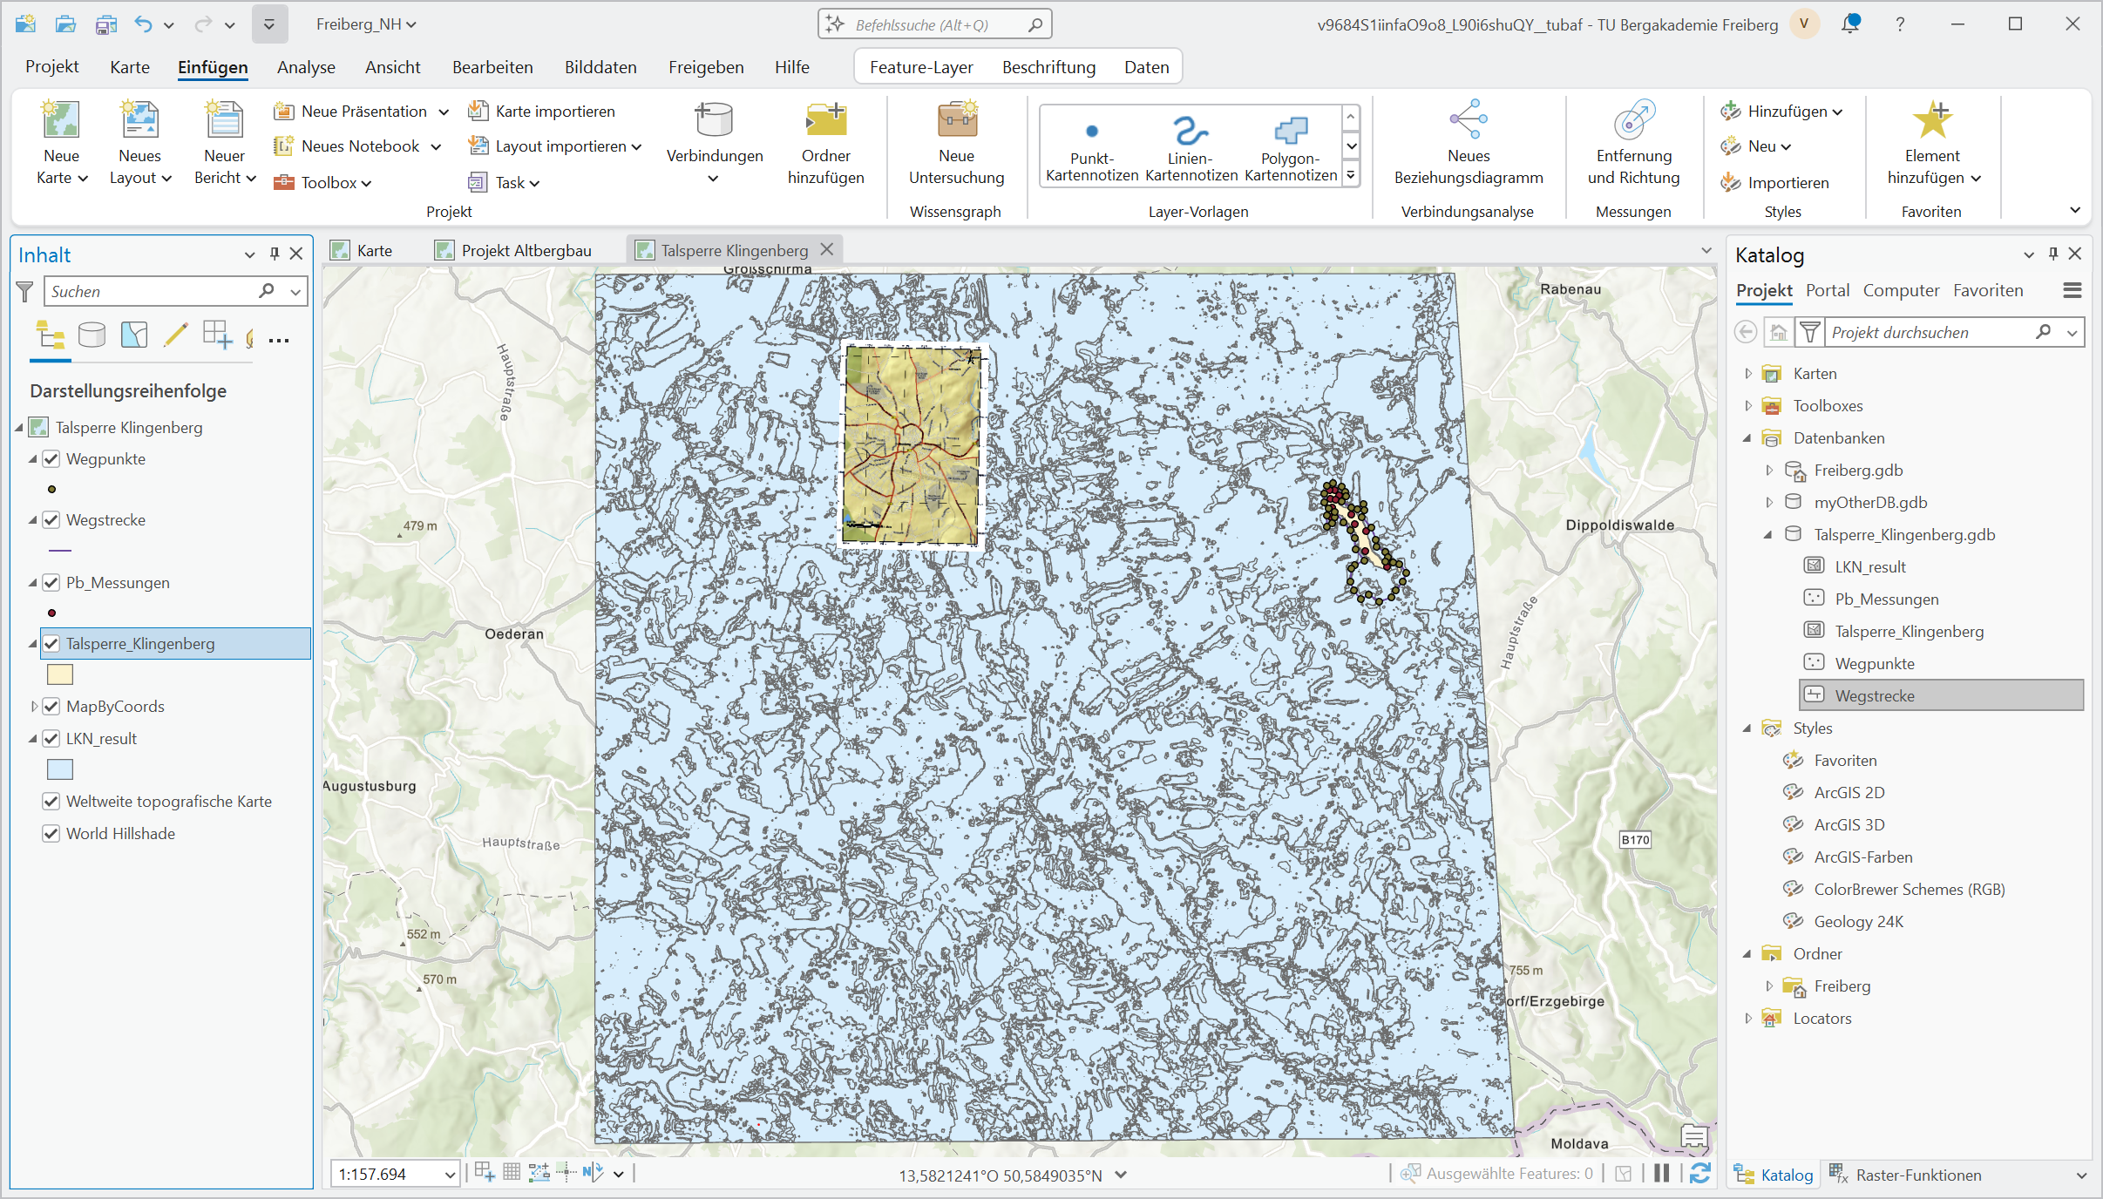
Praxis: Verlinken einer externen Geodatenbank in einem Projekt
Datei „Talsperre_Klingenberg.gdb.zip “ (Opal) herunterladen und entpacken.
Katalog-Bereich, Punkt „Datenbanken“, Rechts-Klick auf „Datenbanken“ -> „Datenbank hinzufügen“
Zu entpackten Ordner „ Talsperre_Klingenberg.gdb“ browsen und diesen auswählen.
Fügen Sie alle in der Datenbank vorhandenen Feature Classes Ihrer Kartenansicht hinzu.

Slide 14
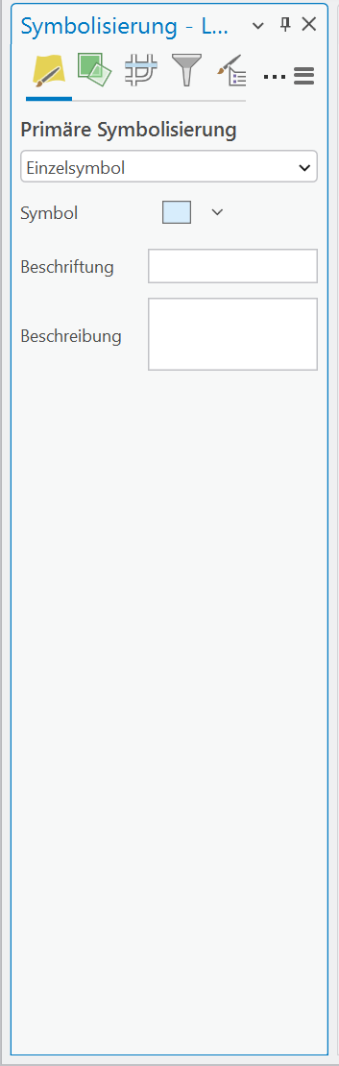
Praxis: Darstellung der Feature Class „LKN_result“ über die Einzelwerte einer Variable
Rechts-Klick auf Layer „LKN_result“ > Symbolisierung

Slide 15
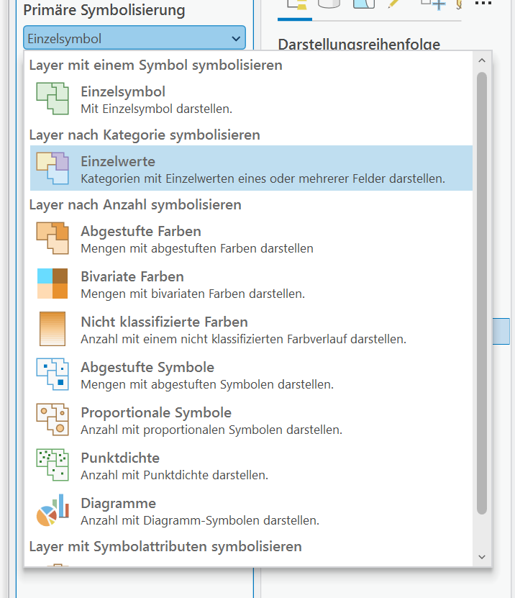
Praxis: Darstellung der Feature Class „LKN_result“ über die Einzelwerte einer Variable
Rechts-Klick auf Layer „LKN_result“ > Symbolisierung
Primäre Symbolisierung: Einzelwerte

Slide 16
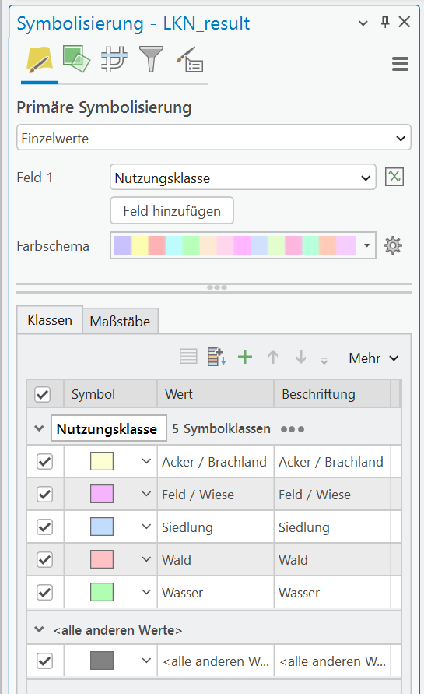
Praxis: Darstellung der Feature Class „LKN_result“ über die Einzelwerte einer Variable
Rechts-Klick auf Layer „LKN_result“ > Symbolisierung
Primäre Symbolisierung: Einzelwerte
Feld 1: „Nutzungsklasse“
Unter „Mehr“ lassen sich die „alle anderen Werte“ Auflistung deaktivieren.
Links-Klick auf das Symbol für jede Klasse erlaubt die Anpassung der Visualisierung der jeweiligen Klasse.
Galerie für verschiedene Styles
Eigenschaften für manuelle Anpassung
Der Text im Feld „Beschriftung“ kann manuell angepasst werden

Slide 17
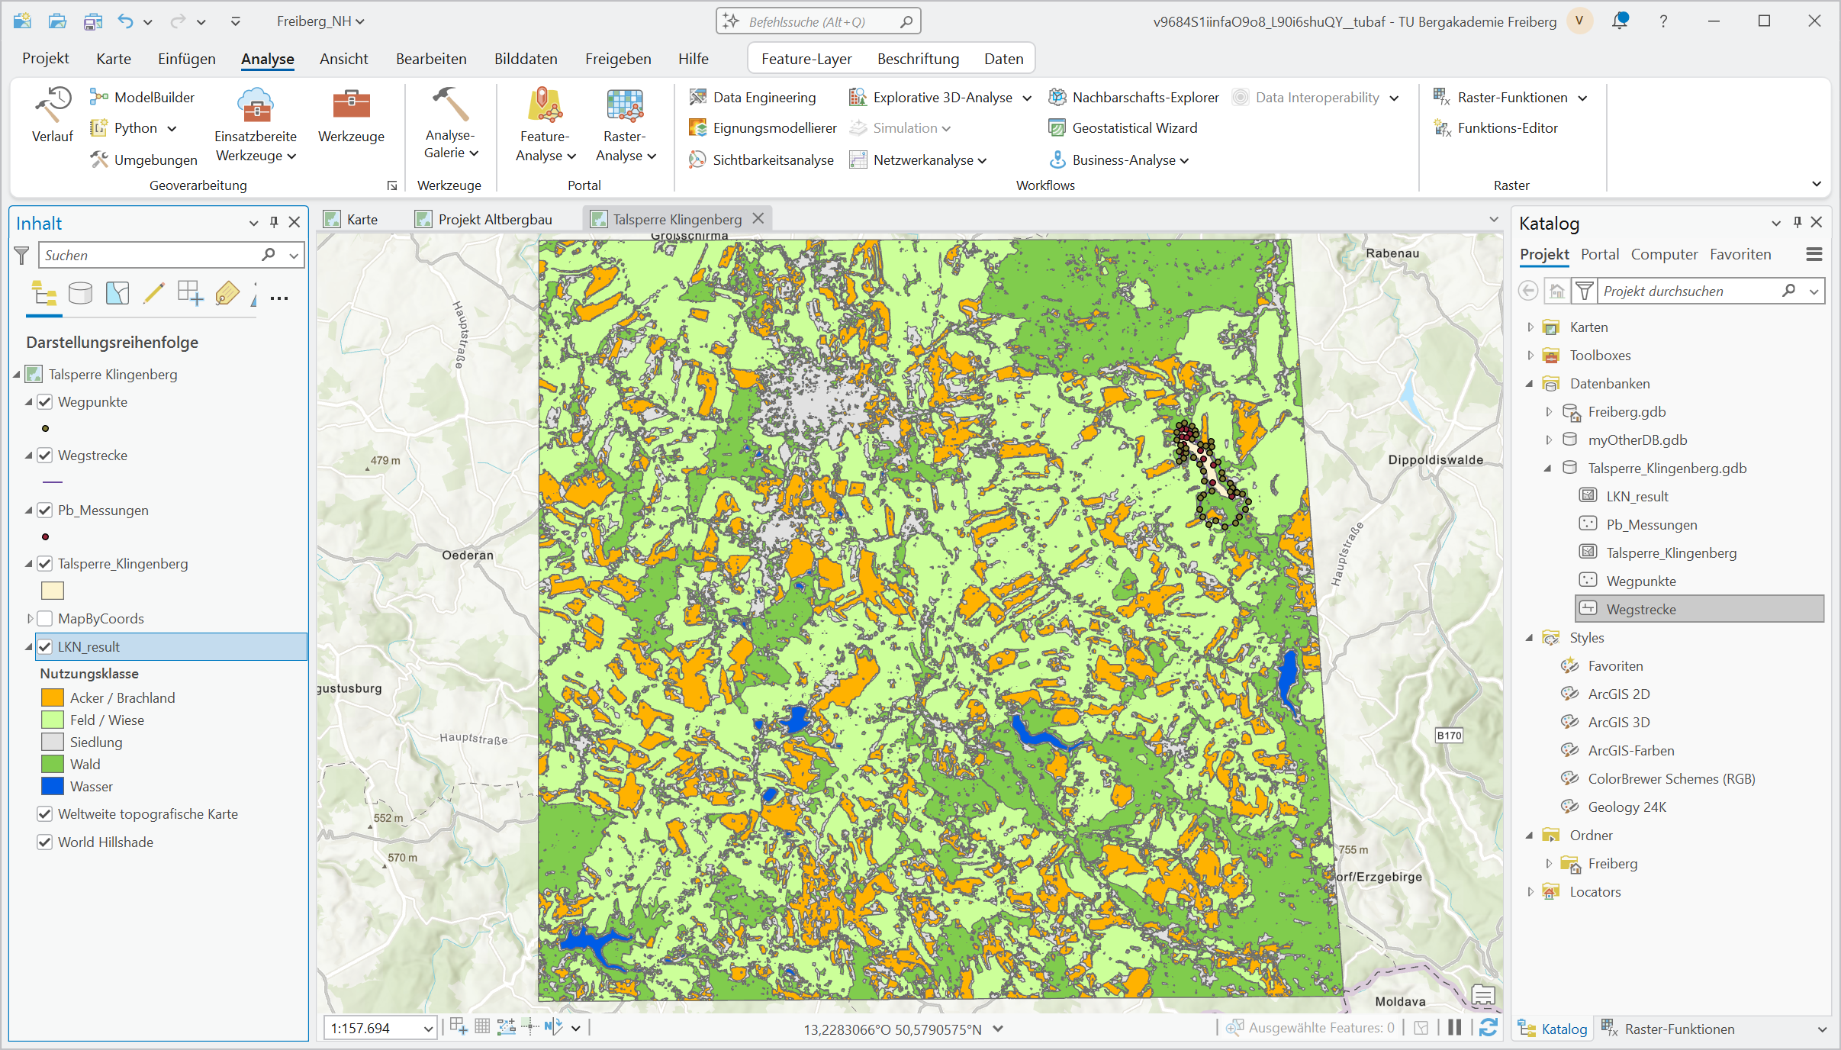

Slide 18
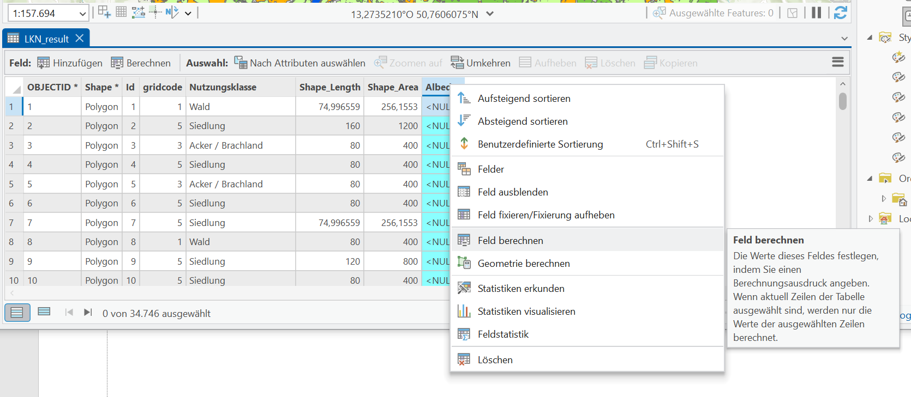
Praxis: Berechnung eines Feldes „Albedo“ abhängig vom der Nutzungsklasse für die Feature-Class „LKN_result“
Legen Sie ein neues Feld „Albedo“ (Typ: double) für die Feature-Class „LKN_result“ an
Öffnen Sie die Attributtabelle und Recht-Klick auf Spaltenkopf für Variable „Albedo“ -> Feld berechnen

Slide 19
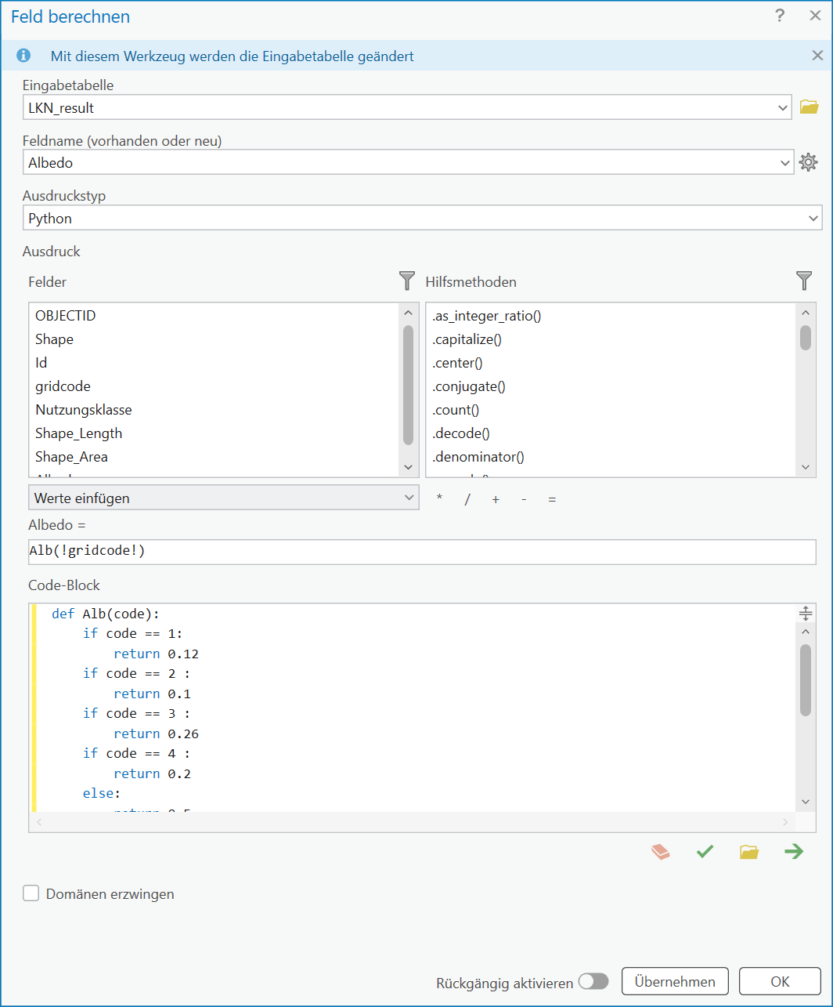
Praxis: Berechnung eines Feldes „Albedo“ abhängig vom der Nutzungsklasse für die Feature-Class „LKN_result“
Albedo =
Alb(!gridcode!)
Code-Block
def Alb(code):
if code == 1:
return 0.12
if code == 2 :
return 0.1
if code == 3 :
return 0.26
if code == 4 :
return 0.2
else:
return 0.5
Überprüfung
Disclaimer: Die Albedowerte stammen von https://de.wikipedia.org/wiki/Albedo . Die Werte stellen nur eine grobe Vereinfachung dar!

Slide 20
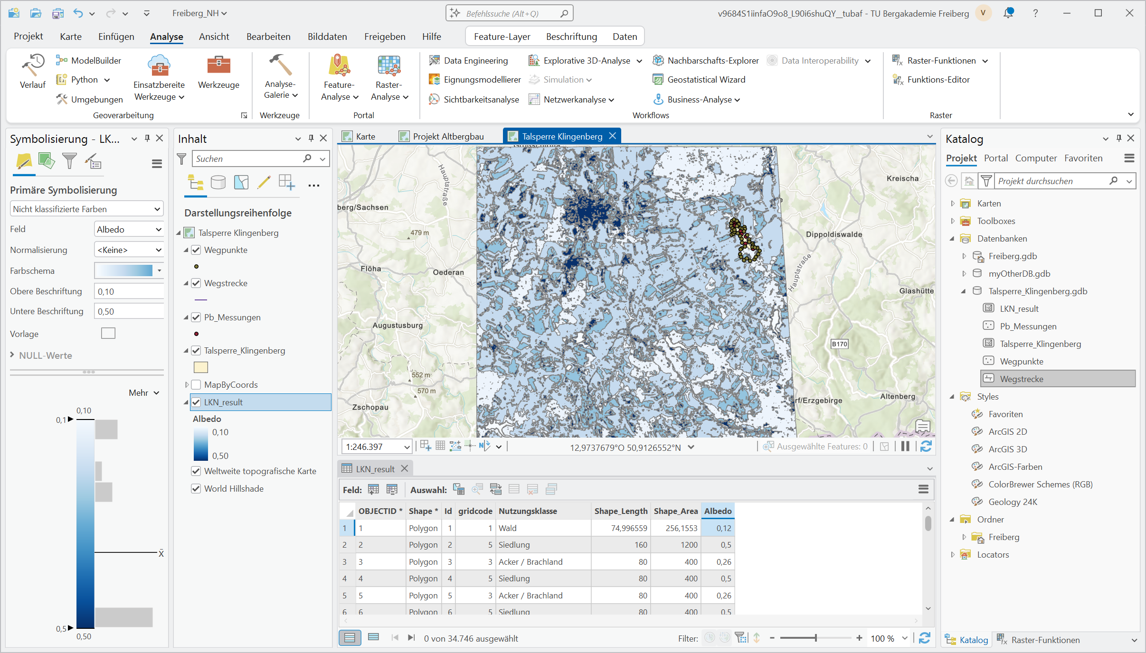

Slide 21
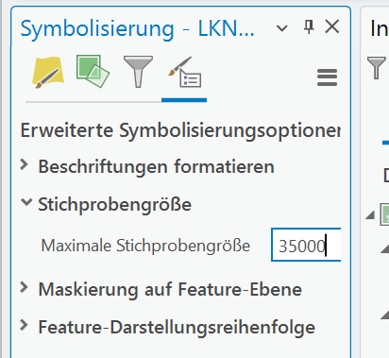
Praxis: Berechnung eines Feldes „Albedo“ abhängig vom der Nutzungsklasse für die Feature-Class „LKN_result“
Hinweis: Für die Verwendung der Symbolisierung „Nicht klassifizierte Farben“ müssen Sie unter „Erweiterte Symbolisierungsoptionen“ die Sichprobengröße auf 35 000 setzen:

Slide 22
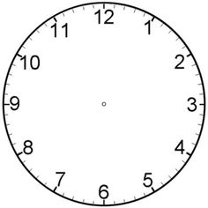



Praxis: Berechnung eines Feldes „alpha“ oder „alpha2“ für die Wegpunkte Feature Class
Basierend auf dem Zeitstempel soll der Winkel eines imaginären Stundenzeigers berechnet werden
Legen Sie ein neues Feld „alpha“ oder „alpha2“ für die Feature Class „Wegpunkte“ an
Einfache Lösung $−360°≤α≤360°$:
120000 = 0°
$α=\frac{(Zeitstempel−120000)}{120000}∗360°$
$$α$$
<120000
Negativ
000000 = -360°
>=120000
Positiv
240000 = 360°

Slide 23
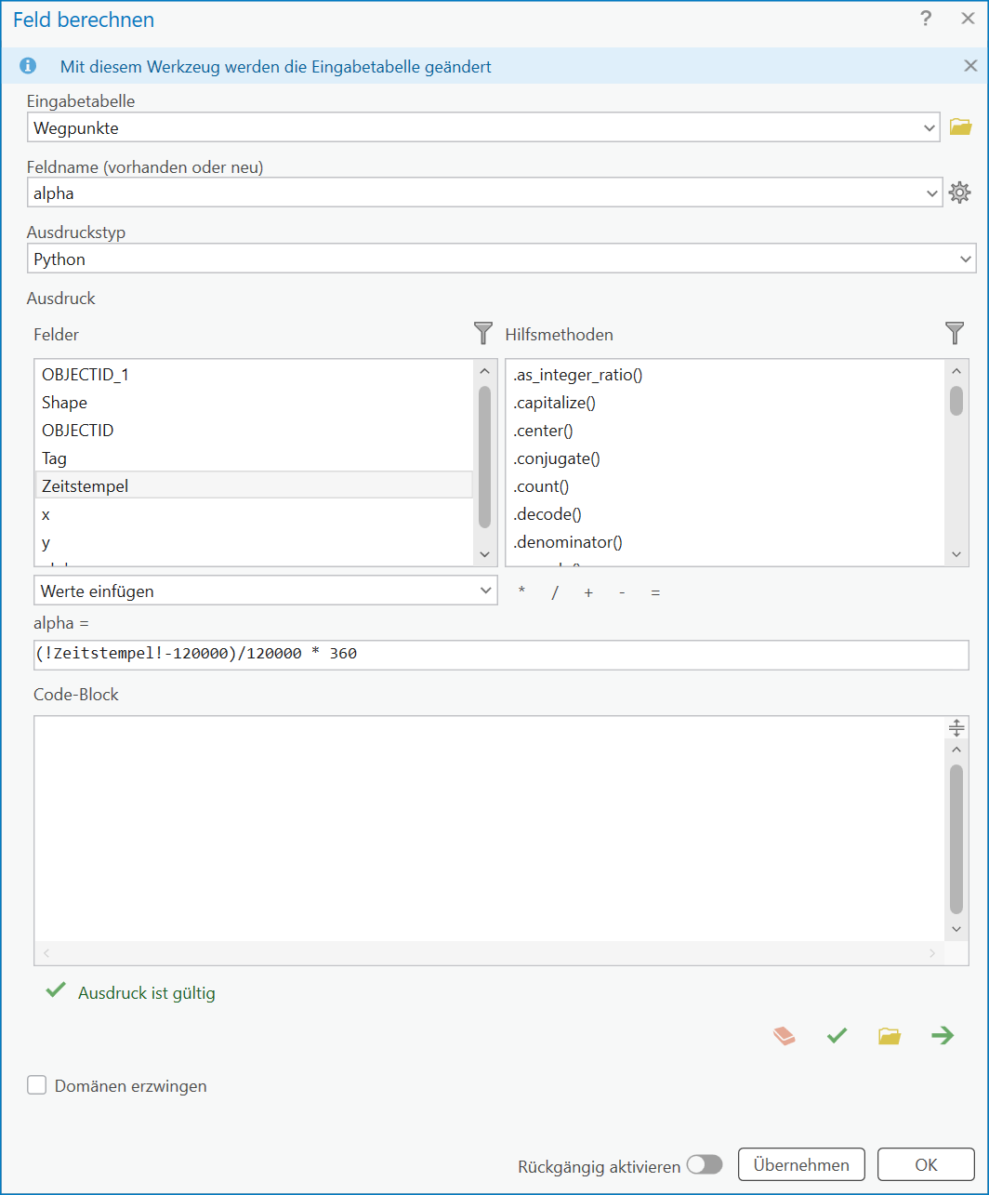
Praxis: Berechnung eines Feldes „alpha“ oder „alpha2“ für die Wegpunkte Feature Class
Basierend auf dem Zeitstempel soll der Winkel eines imaginären Stundenzeigers berechnet werden
Legen Sie ein neues Feld „alpha“ oder „alpha2“ für die Feature Class „Wegpunkte“ an
Einfache Lösung $−360°≤α≤360°$:
120000 = 0°
$α=\frac{(Zeitstempel−120000)}{120000}∗360°$
$$α$$
<120000
Negativ
000000 = -360°
>=120000
Positiv
240000 = 360°
alpha =
(!Zeitstempel! - 120000)/120000 * 360

Slide 24

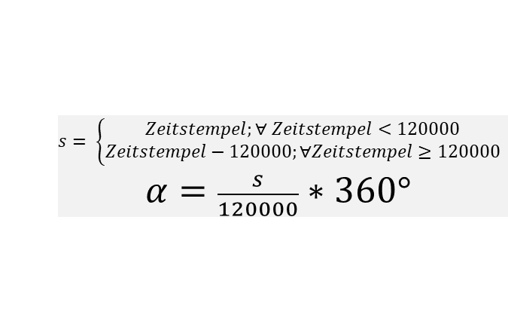
Praxis: Berechnung eines Feldes „alpha“ oder „alpha2“ für die Wegpunkte Feature Class
Basierend auf dem Zeitstempel soll der Winkel eines imaginären Stundenzeigers berechnet werden
Legen Sie ein neues Feld „alpha“ oder „alpha2“ für die Feature Class „Wegpunkte“ an
Einfache Lösung: $−360°≤α≤360°$
Komplexere Lösung: $0≤α≤360$
$$α$$
$$s= \left\{\begin{matrix}Zeitstempel;∀ Zeitstempel<120000 \\ Zeitstempel−120000;∀Zeitstempel≥120000\end{matrix}\right.$$
$α=\frac{s}{120000}∗360°$

Slide 25
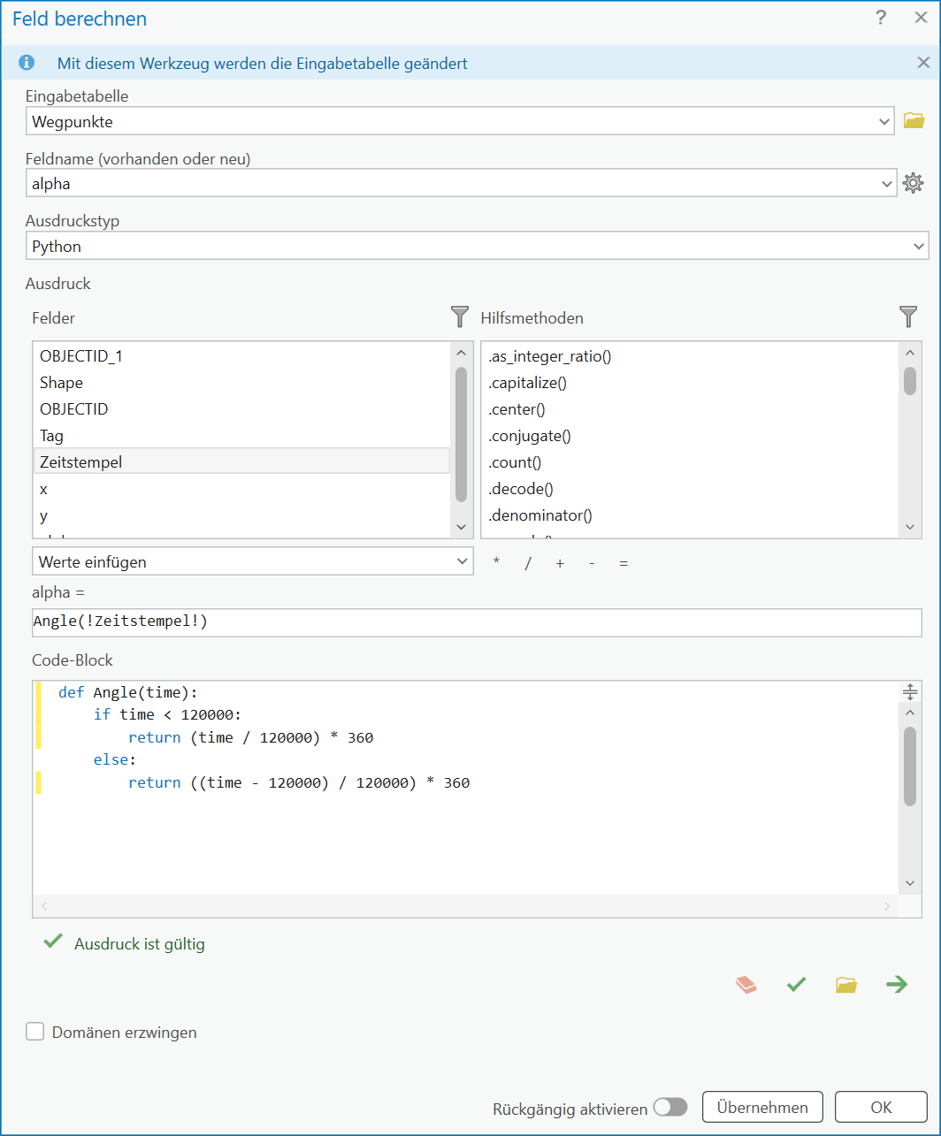
Praxis: Berechnung eines Feldes „alpha“ oder „alpha2“ für die Wegpunkte Feature Class
Basierend auf dem Zeitstempel soll der Winkel eines imaginären Stundenzeigers berechnet werden
Legen Sie ein neues Feld „alpha“ oder „alpha2“ für die Feature Class „Wegpunkte“ an
Einfache Lösung: $−360°≤α≤360°$
Komplexere Lösung: $0≤α≤360$
$$α$$
$$s= \left\{\begin{matrix}Zeitstempel;∀ Zeitstempel<120000 \\ Zeitstempel−120000;∀Zeitstempel≥120000\end{matrix}\right.$$
$α=\frac{s}{120000}∗360°$
alpha =
Angle(!Zeitstempel!)
Code-Block
def Angle(time):
if time < 120000:
return (time / 120000) * 360
else:
return ((time - 120000) / 120000) * 360

Slide 26
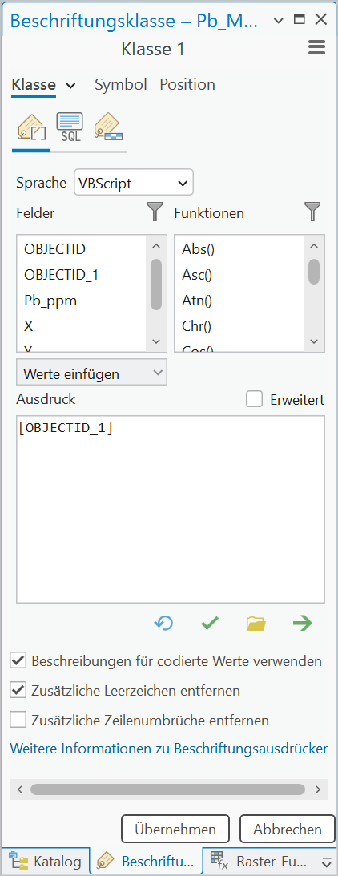
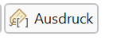
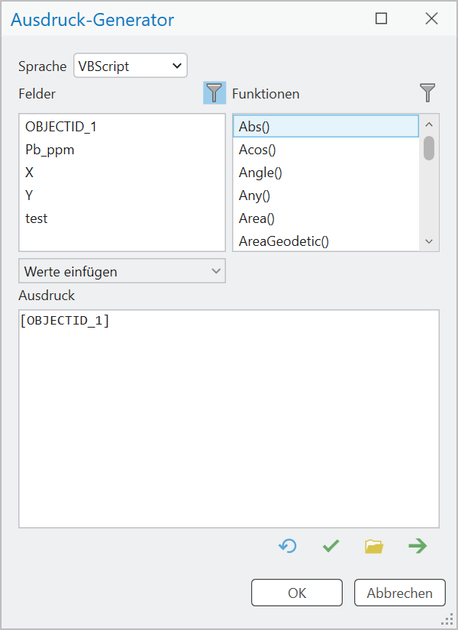
Theorie: Ausdrücke für die Formatierung von Labels und Symbolen
Erlaubt komplexe Berechnungen zur Formatierung von Symbolen und Labels basierend auf Feldern mittels u.a. Python, VBScript oder JavaScript Syntax
Kein Eintrag im Attribute Table
Dialoge leider nicht einheitlich für Labels oder Symbole …
unterschiedliche Funktionalität

Slide 27
Theorie: Ausdrücke und Felder berechnen
Sehr große Flexibilität mit grundlegenden Programmier-/ Scripting-Kenntnissen
Feld berechnen oder Ausdrücke?
Grundsätzlich kann man alle Ausdrücke durch mit Feld berechnen erstellte Felder ersetzen, aber:
Feld berechnen: berechnetes Feld hat eine reale inhaltliche Bedeutung -> Objekt Attribut
Ausdrücke: Berechnungen zum reinen Darstellungszweck -> grafisches Attribut

Slide 28
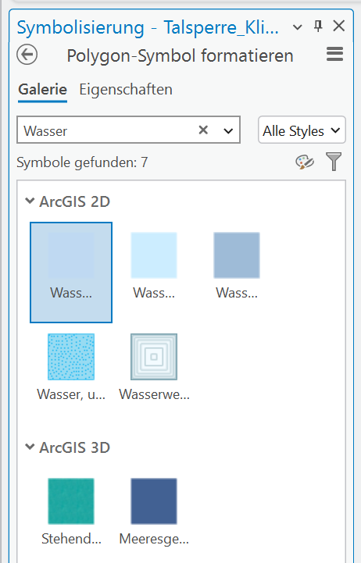
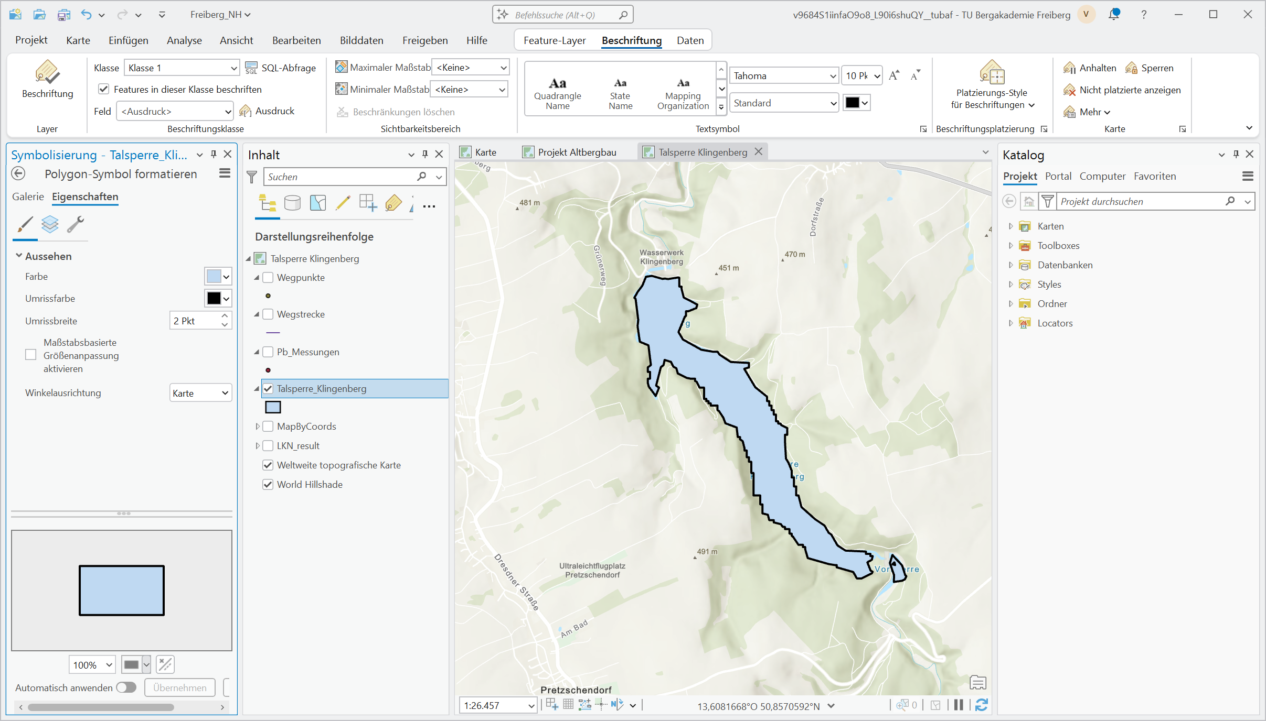
Praxis: Symbolisierung für Talsperren Polygone
Für die Füllung soll eine vorgefertigtes Einzelsymbol für eine Wasserfläche verwendet werden
Die Umrandung soll eine schwarze Linie der Stärke 2 sein.

Slide 29
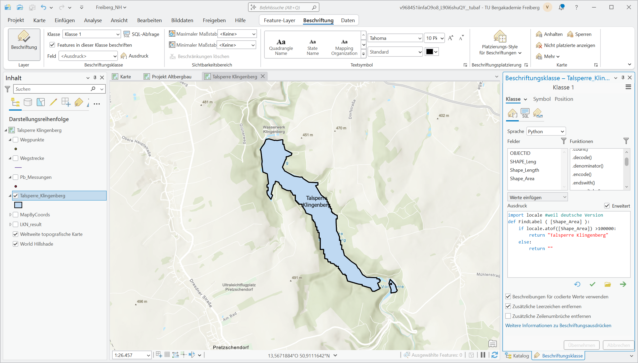
Praxis: Label für Talsperren-Polygon
Problem: Ein großes und ein kleines Polygon, aber nur das große Polygon soll beschriftet werden.
Lösung: Anpassung der Beschriftung über einen Ausdruck.

Slide 30
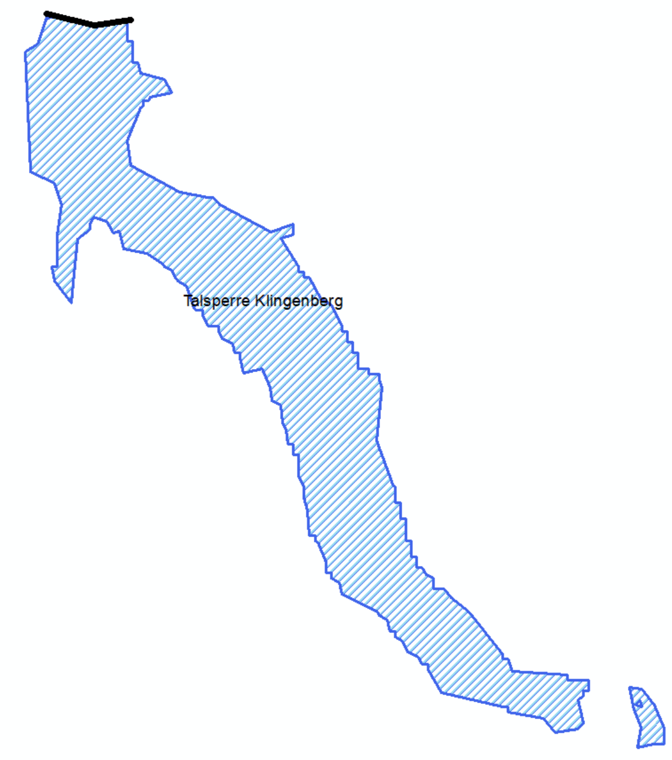
Praxis: Label für Talsperren-Polygon
Problem: Ein großes und ein kleines Polygon, aber nur das große Polygon soll beschriftet werden
Lösung: Anpassung der Beschriftung über einen Ausdruck.
Ausdruck
import locale #weil deutsche Version
def FindLabel ( [Shape_Area] ):
if locale.atof([Shape_Area]) >100000:
return "Talsperre Klingenberg"
else:
return ""

Slide 31
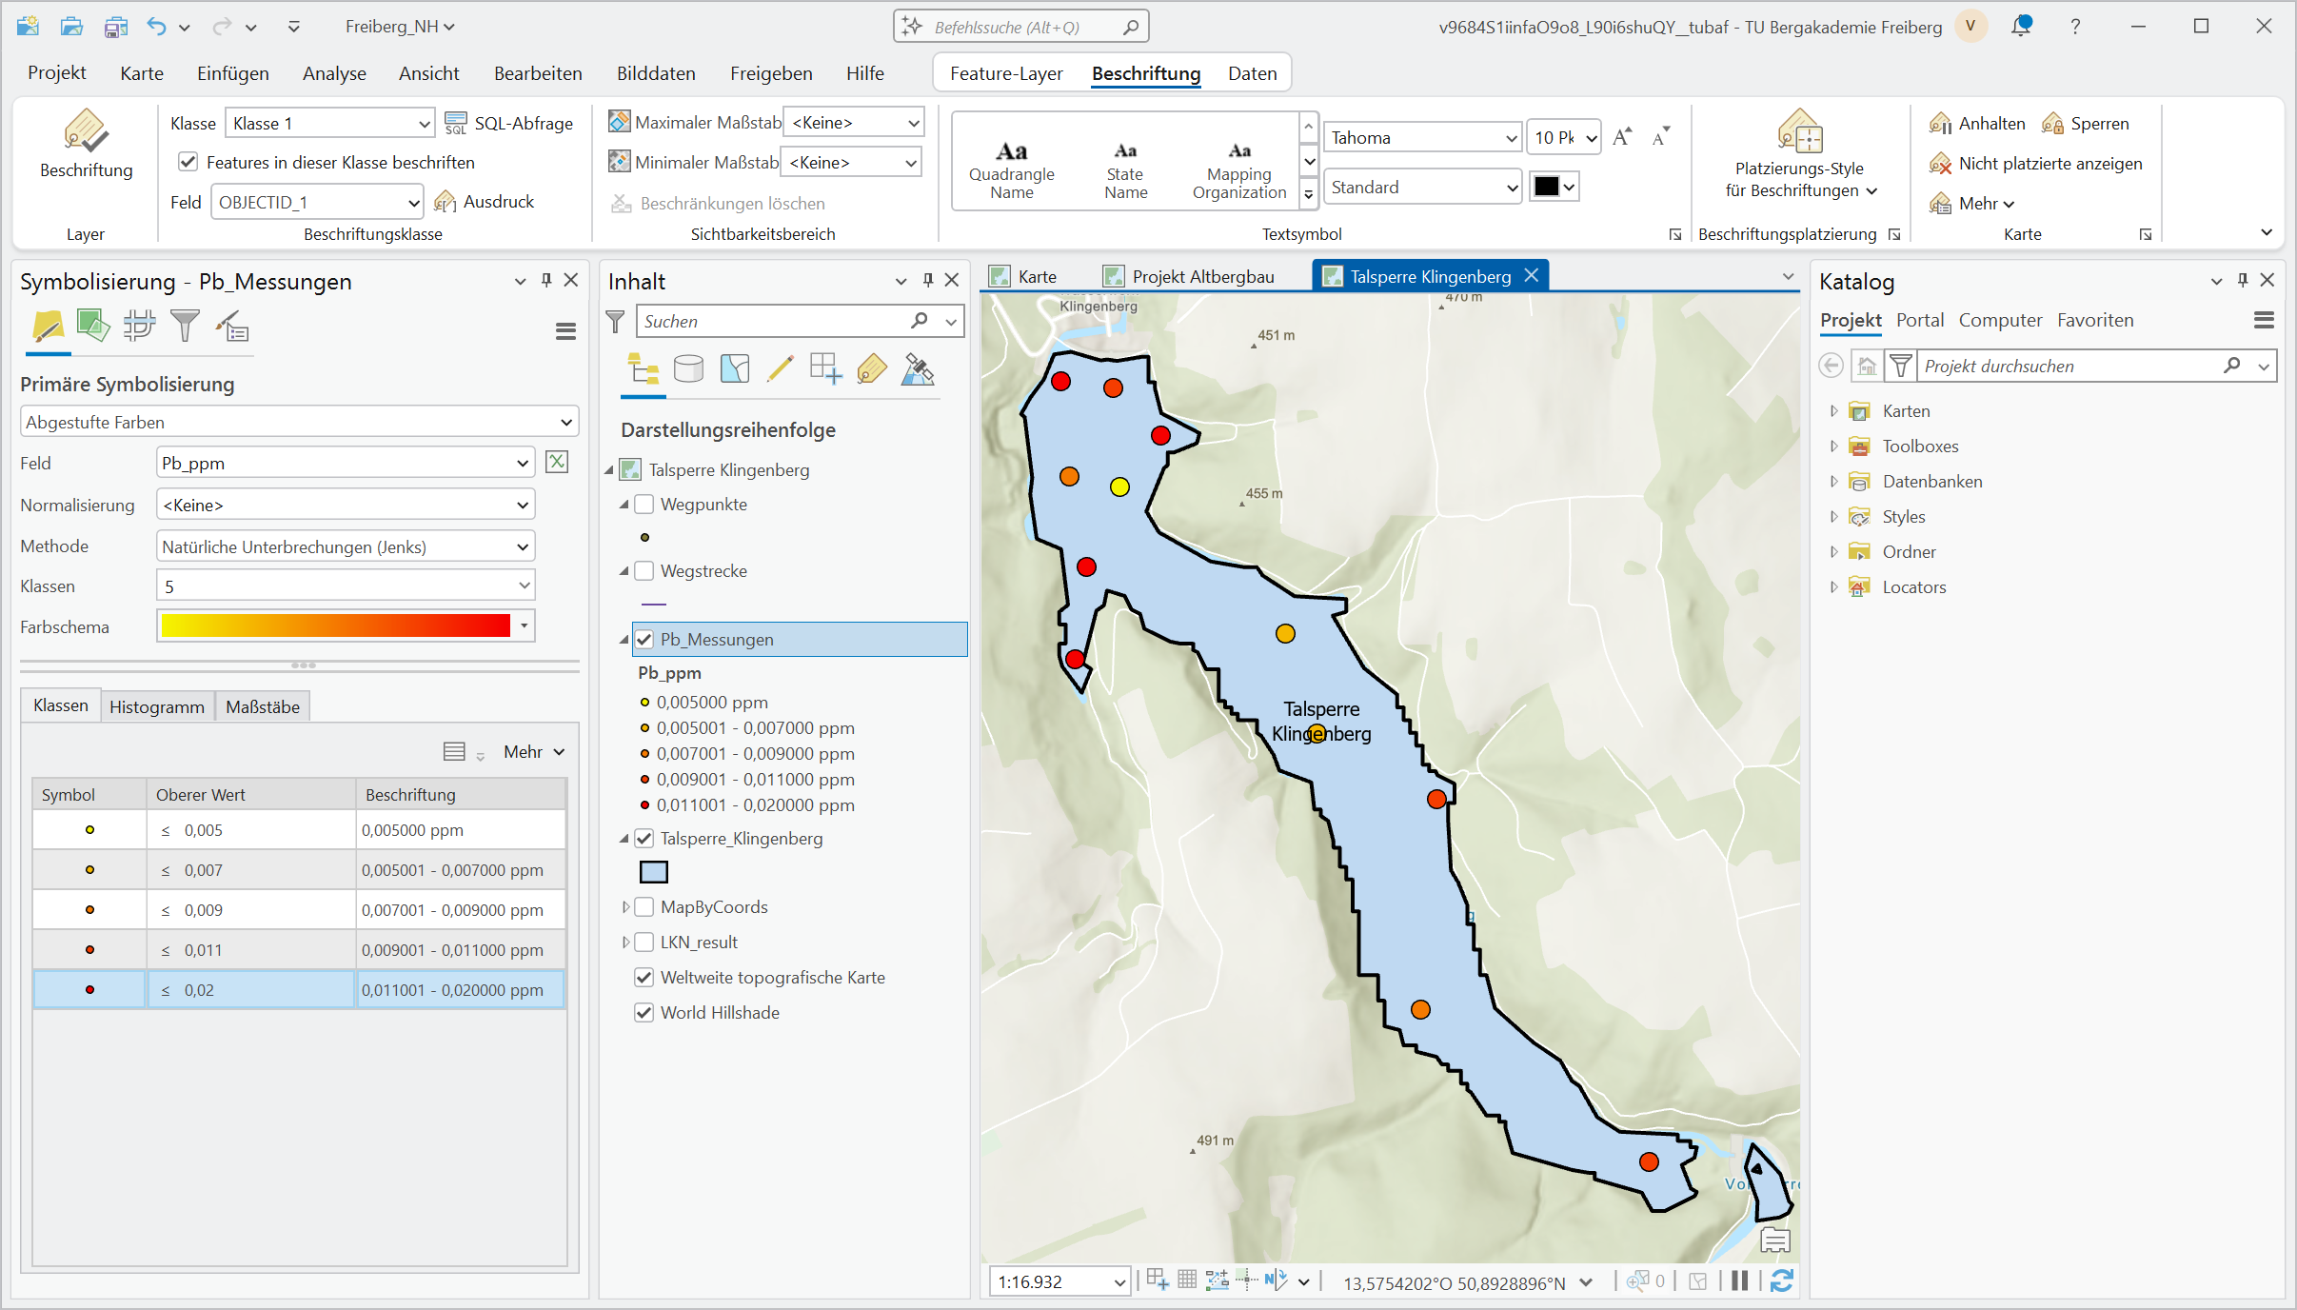
Praxis: Symboldarstellung und Labels für Feature Class „Pb_Messungen“
Symboldarstellung
Farbige Punkte der Größe 10
Farbdarstellung über 5 Klassen des Feldes Pb_ppm
Colorbar-Labels mit Einheiten

Slide 32
Praxis: Symboldarstellung und Labels für Feature Class „Pb_Messungen“
Symboldarstellung
Farbige Punkte der Größe 10
Farbdarstellung über 5 Klassen des Feldes Pb_ppm
Colorbar-Labels mit Einheiten
Links-Klick zur Einzelbearbeitung
„ ppm“ manuell hinzufügen

Slide 33
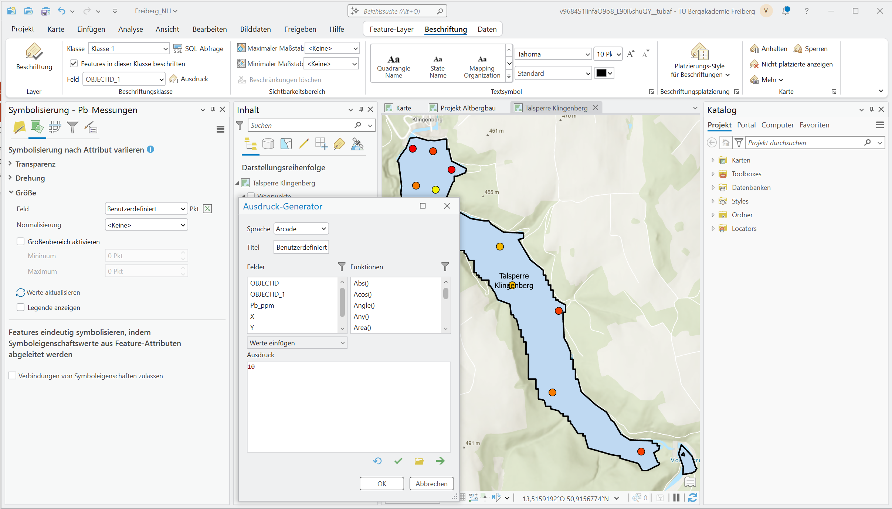
Praxis: Symboldarstellung und Labels für Feature Class „Pb_Messungen“
Symboldarstellung
Farbige Punkte der Größe 10
Farbdarstellung über 5 Klassen des Feldes Pb_ppm
Colorbar-Labels mit Einheiten

Slide 34
Praxis: Symboldarstellung und Labels für Feature Class „Pb_Messungen“
Symboldarstellung
Farbige Punkte der Größe 10
Farbdarstellung über 5 Klassen des Feldes Pb_ppm
Colorbar-Labels mit Einheiten
Beschriftung: Bleimesswert mit Einheit (ppm)

Slide 35
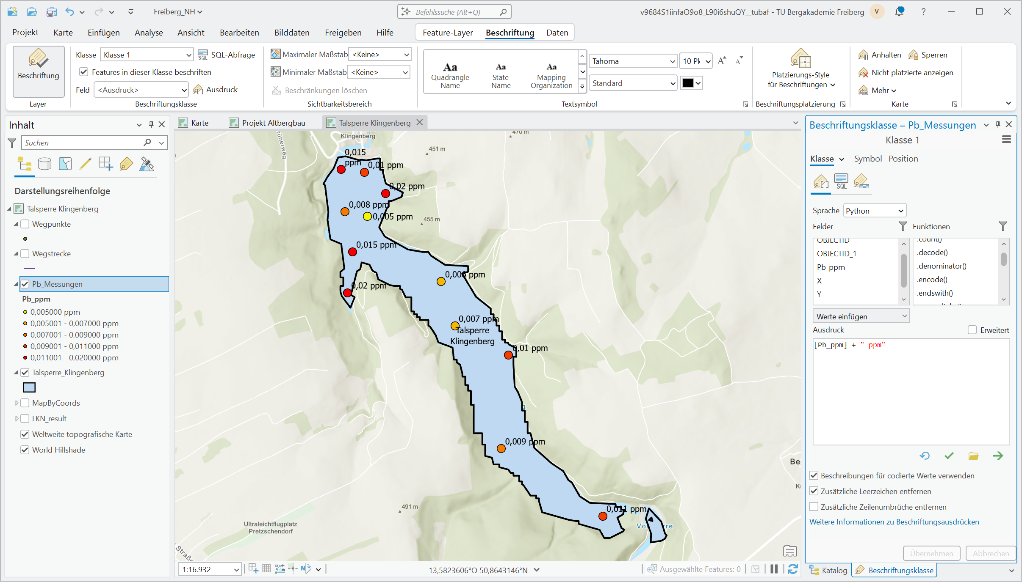
Praxis: Symboldarstellung und Labels für Feature Class „Pb_Messungen“
Symboldarstellung
Farbige Punkte der Größe 10
Farbdarstellung über 5 Klassen des Feldes Pb_ppm
Colorbar-Labels mit Einheiten
Beschriftung: Bleimesswert mit Einheit (ppm)
Ausdruck
[Pb_ppm] + " ppm"

Slide 36
Praxis: Symboldarstellung und Labels für Feature Class „Wegstrecke“
Darstellung
Dicke (Stärke 4) rote Linien
Label
Linienlänge mit Einheit entlang der Linien
Länge gerundet auf 2 Nachkommastellen

Slide 37
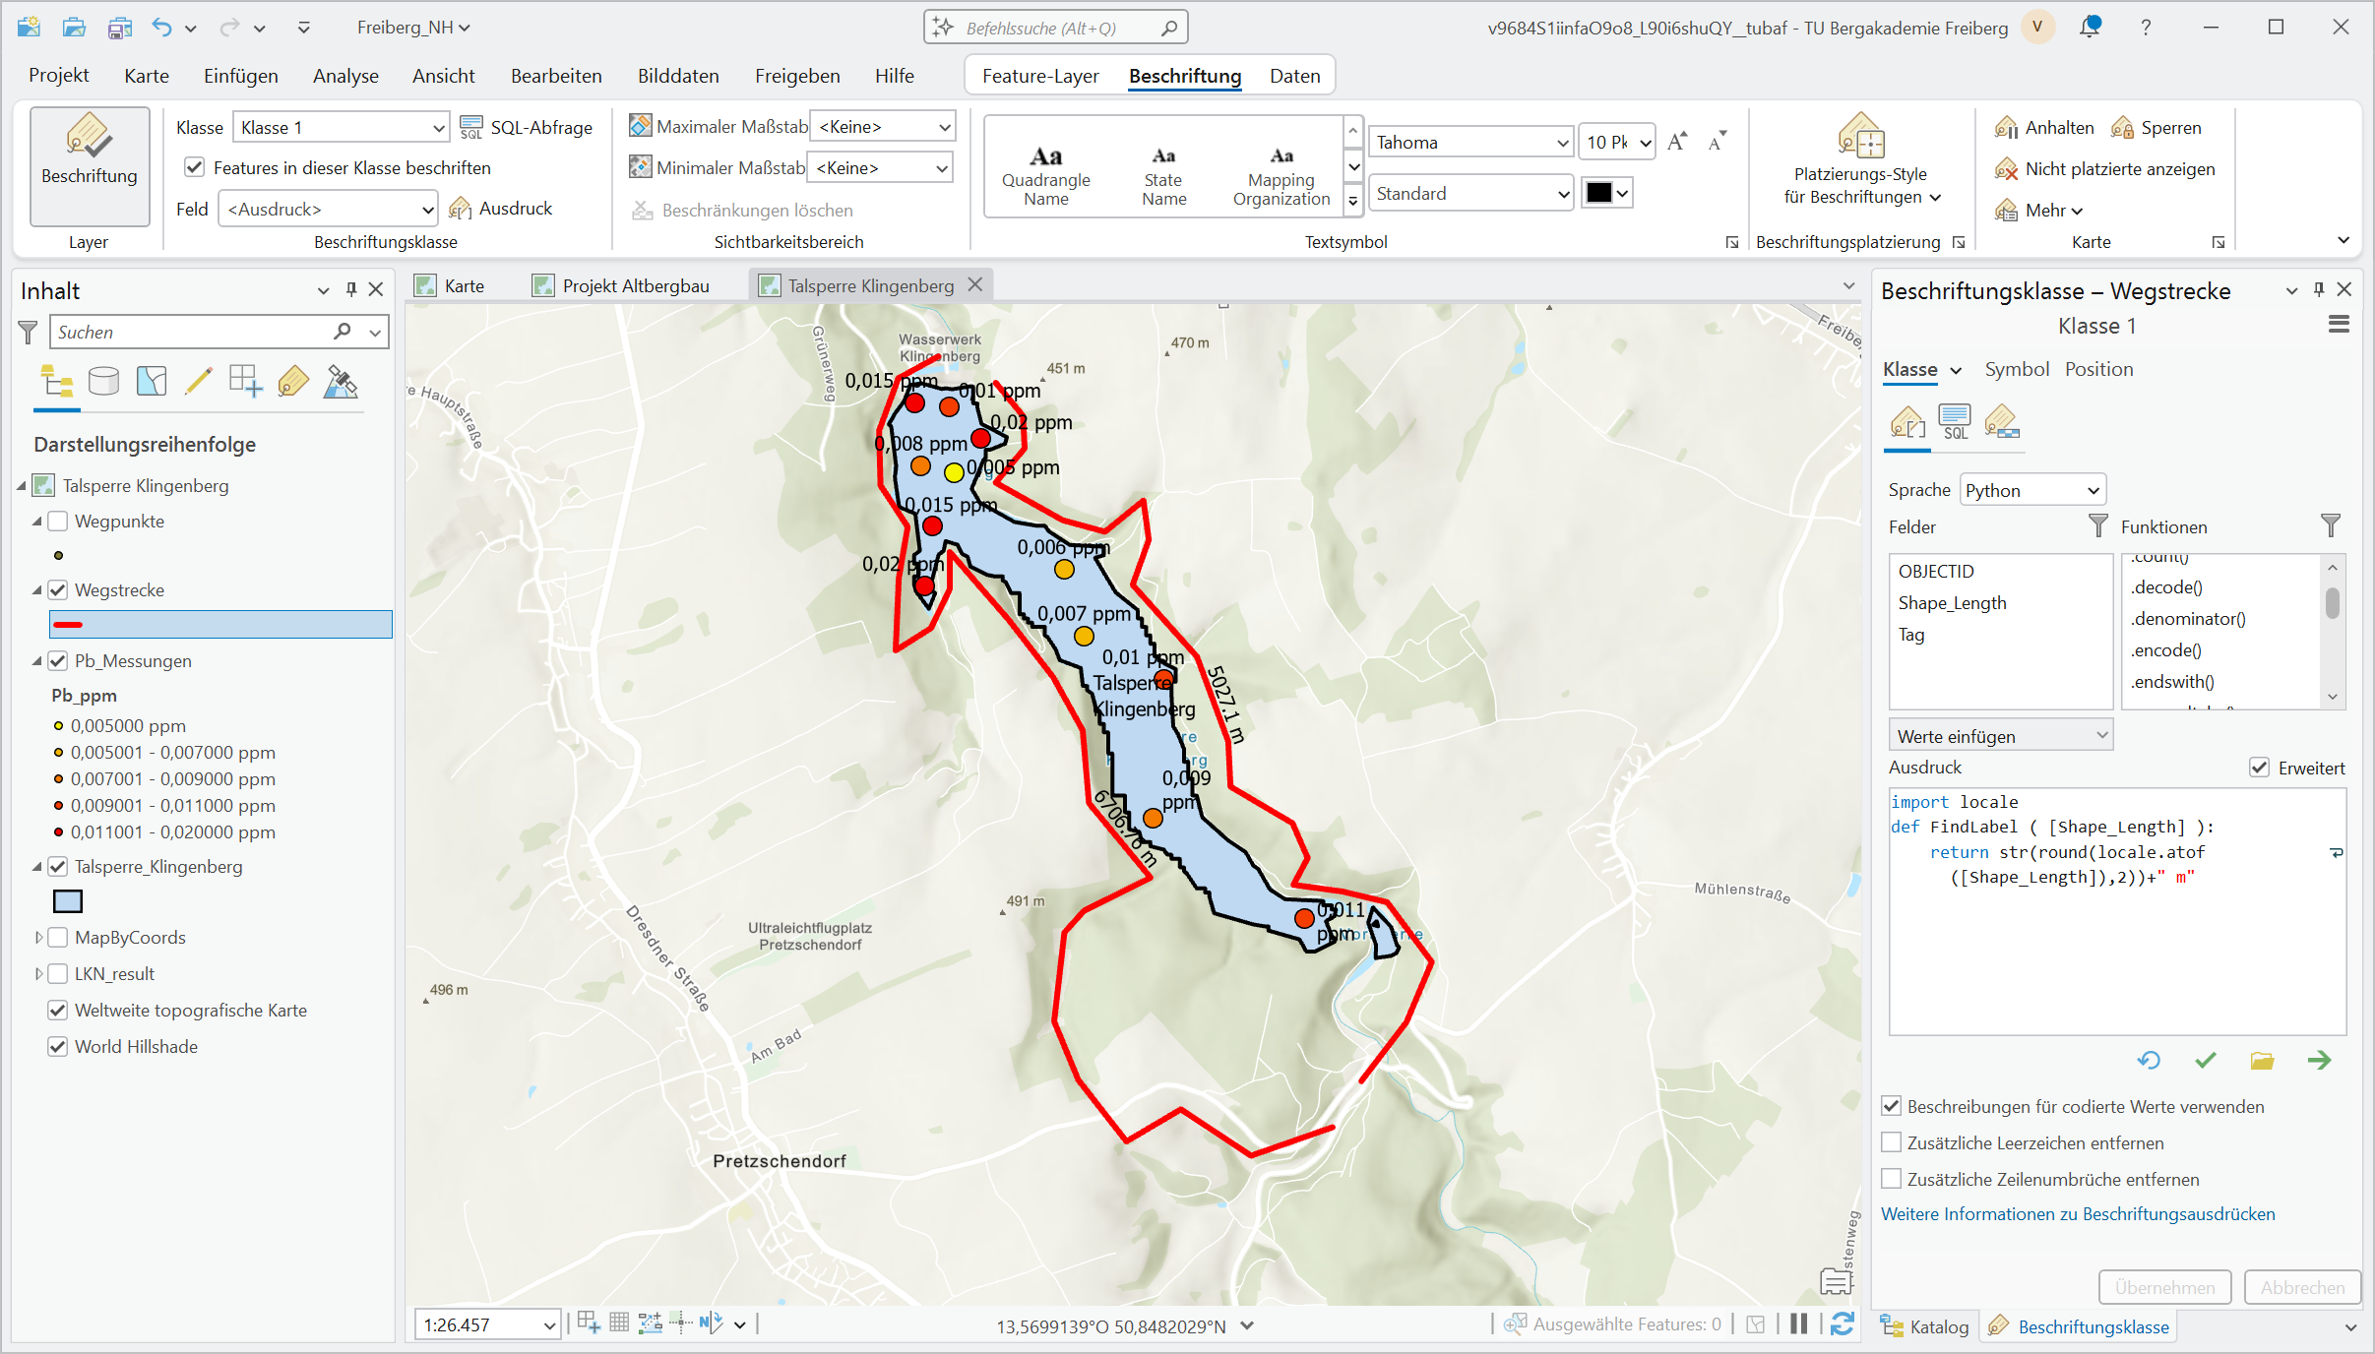
Praxis: Symboldarstellung und Labels für Feature Class „Wegstrecke“
Darstellung
Dicke (Stärke 4) rote Linien
Label
Linienlänge mit Einheit entlang der Linien
Länge gerundet auf 2 Nachkommastellen
Ausdruck
import locale
def FindLabel ( [Shape_Length] ):
return str(round(locale.atof([Shape_Length]),2))+" m"

Slide 38
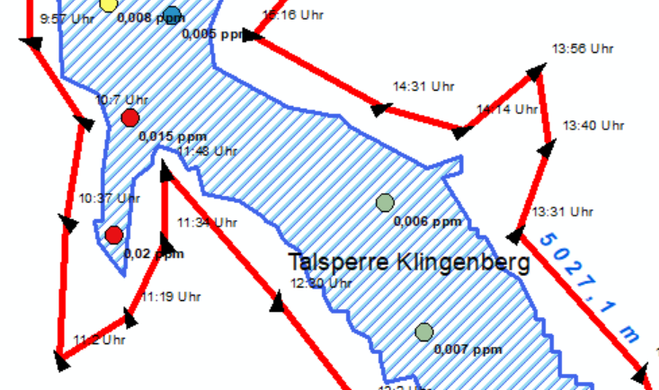
Praxis: Symboldarstellung und Labels für Feature Class „Wegpunkte“
Darstellung
Das Symbol soll dein Eindruck eines Stundenzeigers einer Analoguhr erwecken. Dafür wurde in Vorfeld aus dem Feld „Zeitstempel“ ein Winkel für den Zeiger berechnet (Felder „alpha“ und „alpha2“).
Pfeilspitzensymbol im Größe 10, rotiert nach dem Feld „alpha“ oder „alpha2“.
Label
Uhrzeit formatiert nach „HH:MM Uhr“ basierend auf Feld „Zeitstempel“

Slide 39
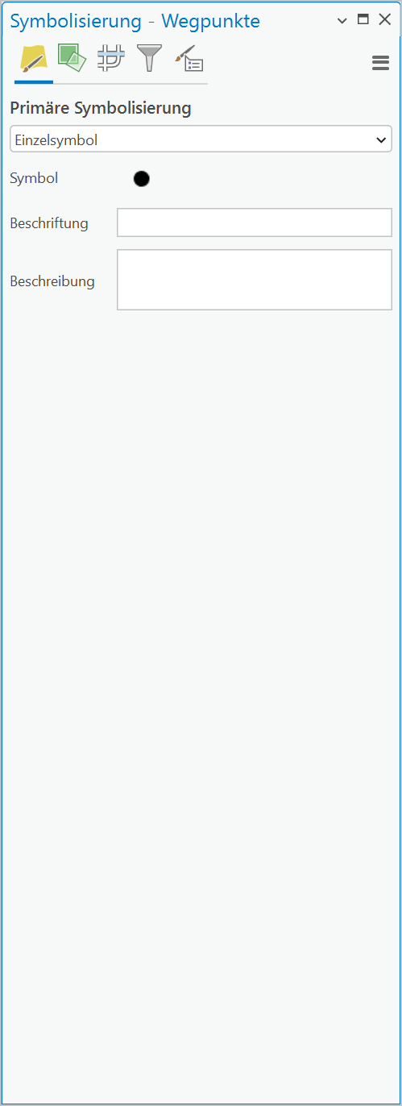
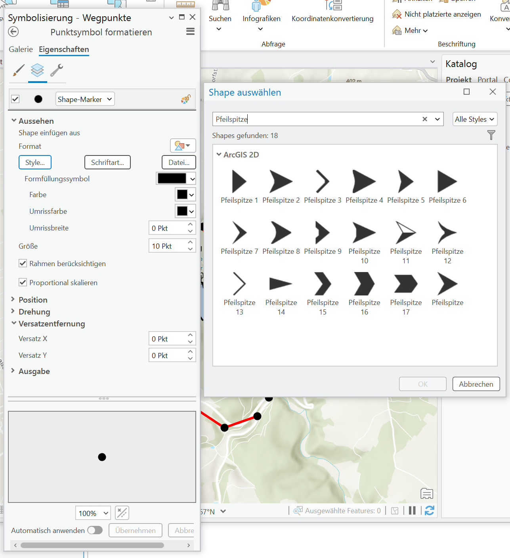
Praxis: Symboldarstellung für Feature Class „Wegpunkte“
Links-Klick
Links-Klick

Slide 40
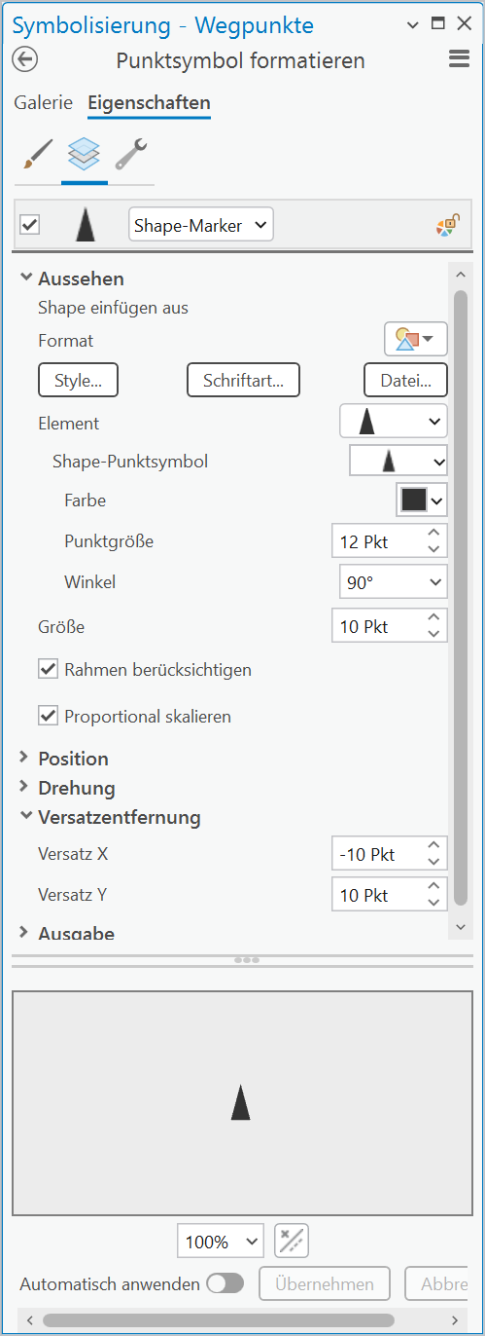
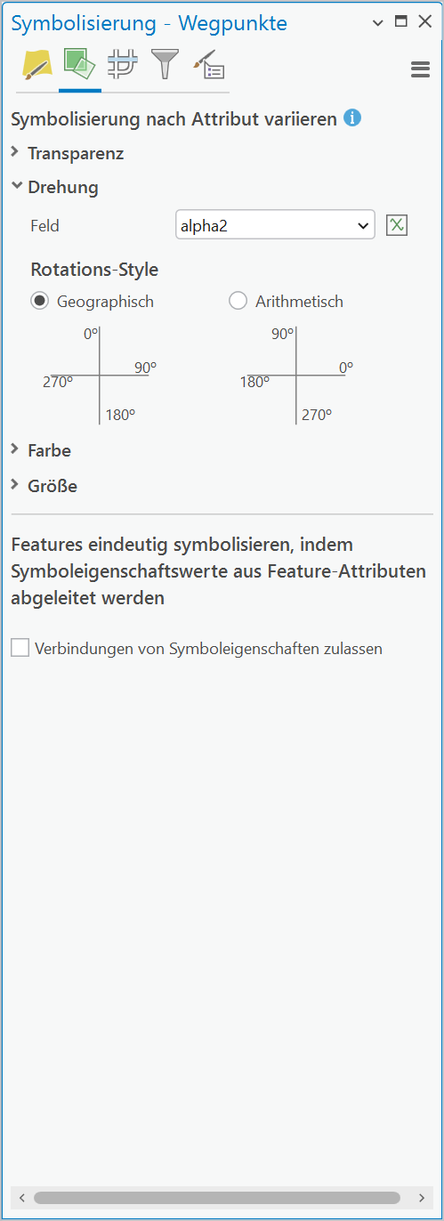
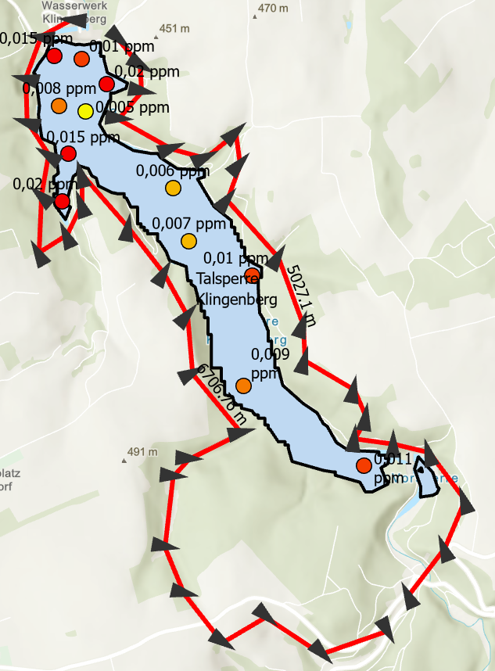
Praxis: Symboldarstellung für Feature Class „Wegpunkte“

Slide 41
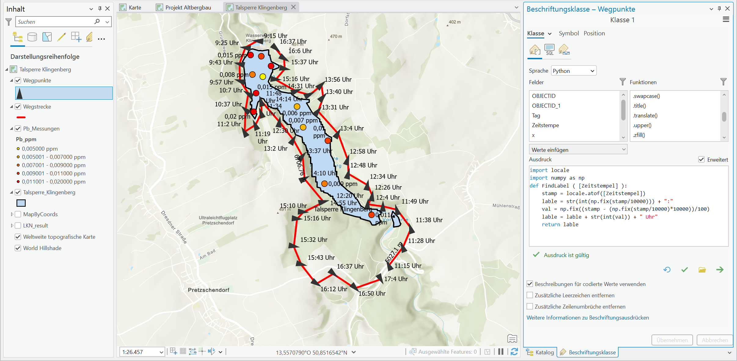
Praxis: Labels für Feature Class „Wegpunkte“ – Version 1 (numerische Operationen)
Ausdruck
import locale
import numpy as np
def FindLabel ( [Zeitstempel] ):
stamp = locale.atof([Zeitstempel])
lable = str(int(np.fix(stamp/10000))) + ":"
val = np.fix((stamp - (np.fix(stamp/10000)*10000))/100)
lable = lable + str(int(val)) + " Uhr"
return lable

Slide 42
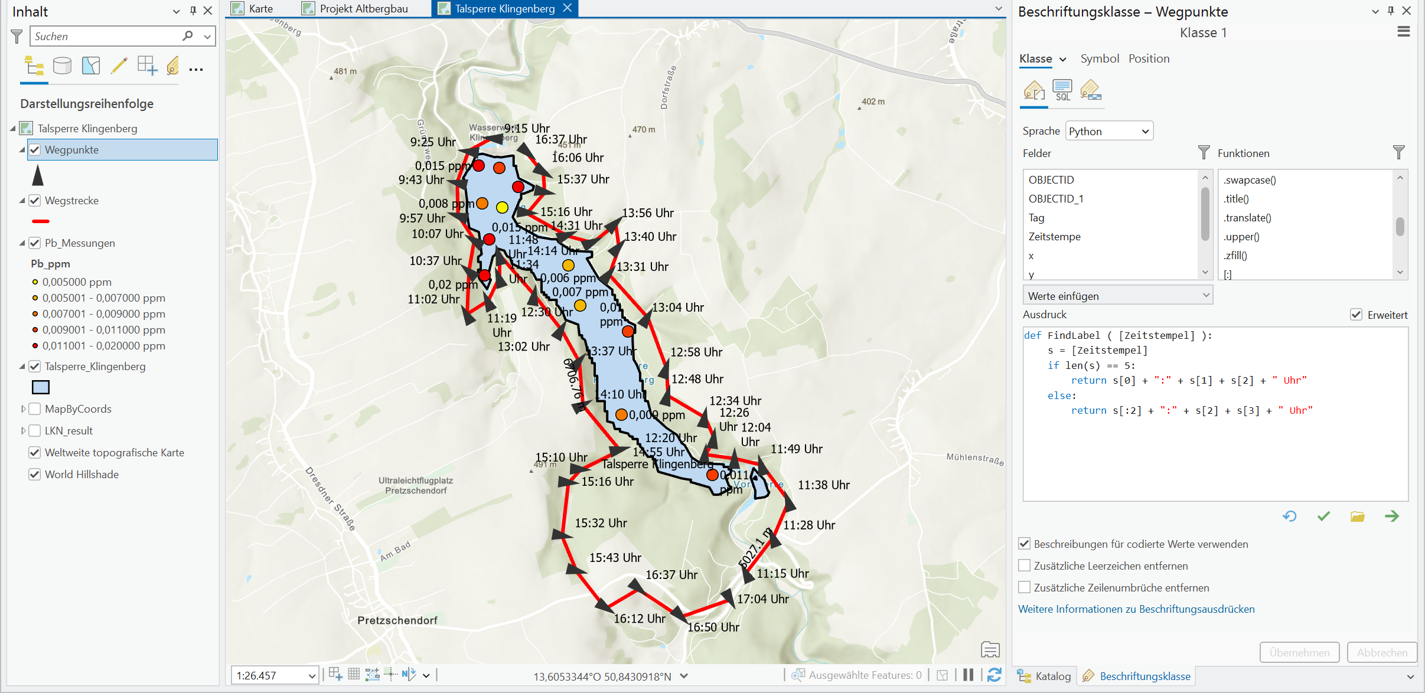
Praxis: Labels für Feature Class „Wegpunkte“ – Version 2 (String Operationen)
Ausdruck
def FindLabel ( [Zeitstempel] ):
s = [Zeitstempel]
if len(s) == 5:
return s[0] + ":" + s[1] + s[2] + " Uhr"
else:
return s[:2] + ":" + s[2] + s[3] + " Uhr"

Slide 43
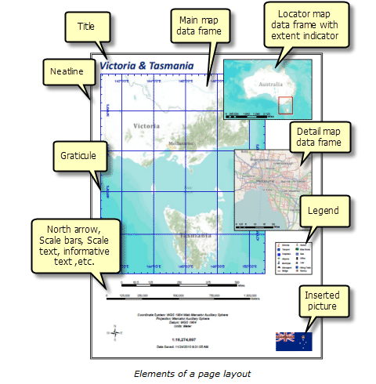
Theorie: Erstellung von druckbaren Kartenprodukten
Karteninhalt:
Relevante Features und Raster
Ein oder mehrere Kartenansichten mit Layern
Notwendige Kartenelemente:
Koordinaten / Koordinatensystem
Nordpfeil
Legende
Skalierungsbalken
Rahmen
Metainformationen:
Spatial Reference, Autor, Datum, Titel, Skalierung, ….

Slide 44
Theorie: Erstellung von druckbaren Kartenprodukten
Allg. Hinweise:
Klare und eindeutige Darstellung
Symbolart / -größe
Schriftformat für Labels
Verwenden Sie, wenn möglich, standardisierte Darstellungen.
Nur relevante Informationen
So viel wie nötig, nicht wie möglich!
Metainformationen und Legende
Übersichtlichkeit und Interpretierbarkeit sicherstellen!

Slide 45
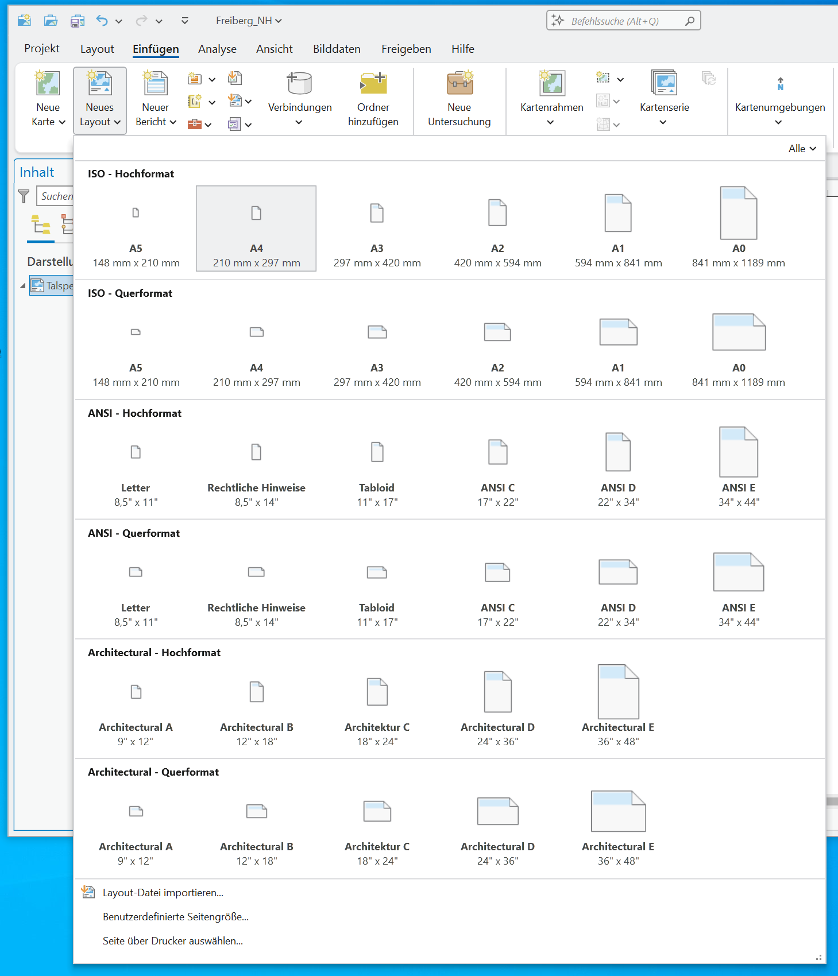
Praxis: Erstellen einer Layout-Ansicht und Einfügen eines Kartenrahmens
Kernregisterkarte „Einfügen“, Option „Neues Layout“; Wählen Sie hier ein Format aus (DIN A4, Hochformat)

Slide 46
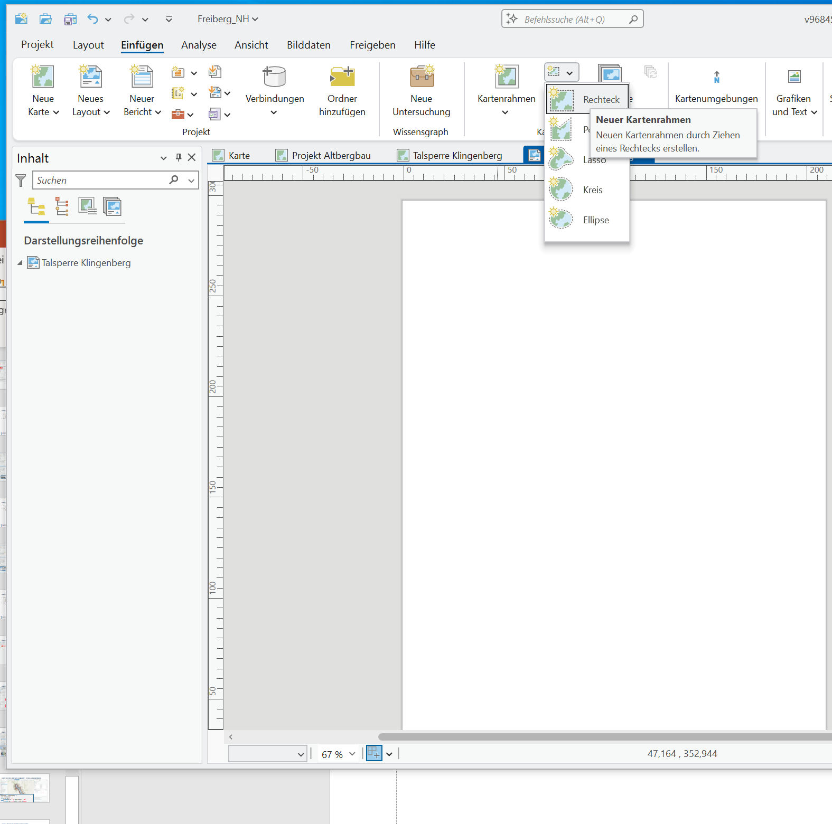
Praxis: Erstellen einer Layout-Ansicht und Einfügen eines Kartenrahmens
Kernregisterkarte „Einfügen“, Option „Neues Layout“; Wählen Sie hier ein Format aus (DIN A4, Hochformat)
Im Bereich „Kartenrahmen“, wählen Sie „Rechteck“ und ziehen Sie ein Rechteck auf. Dieses wird später Ihre eigentliche Kartebeinhalten.

Slide 47
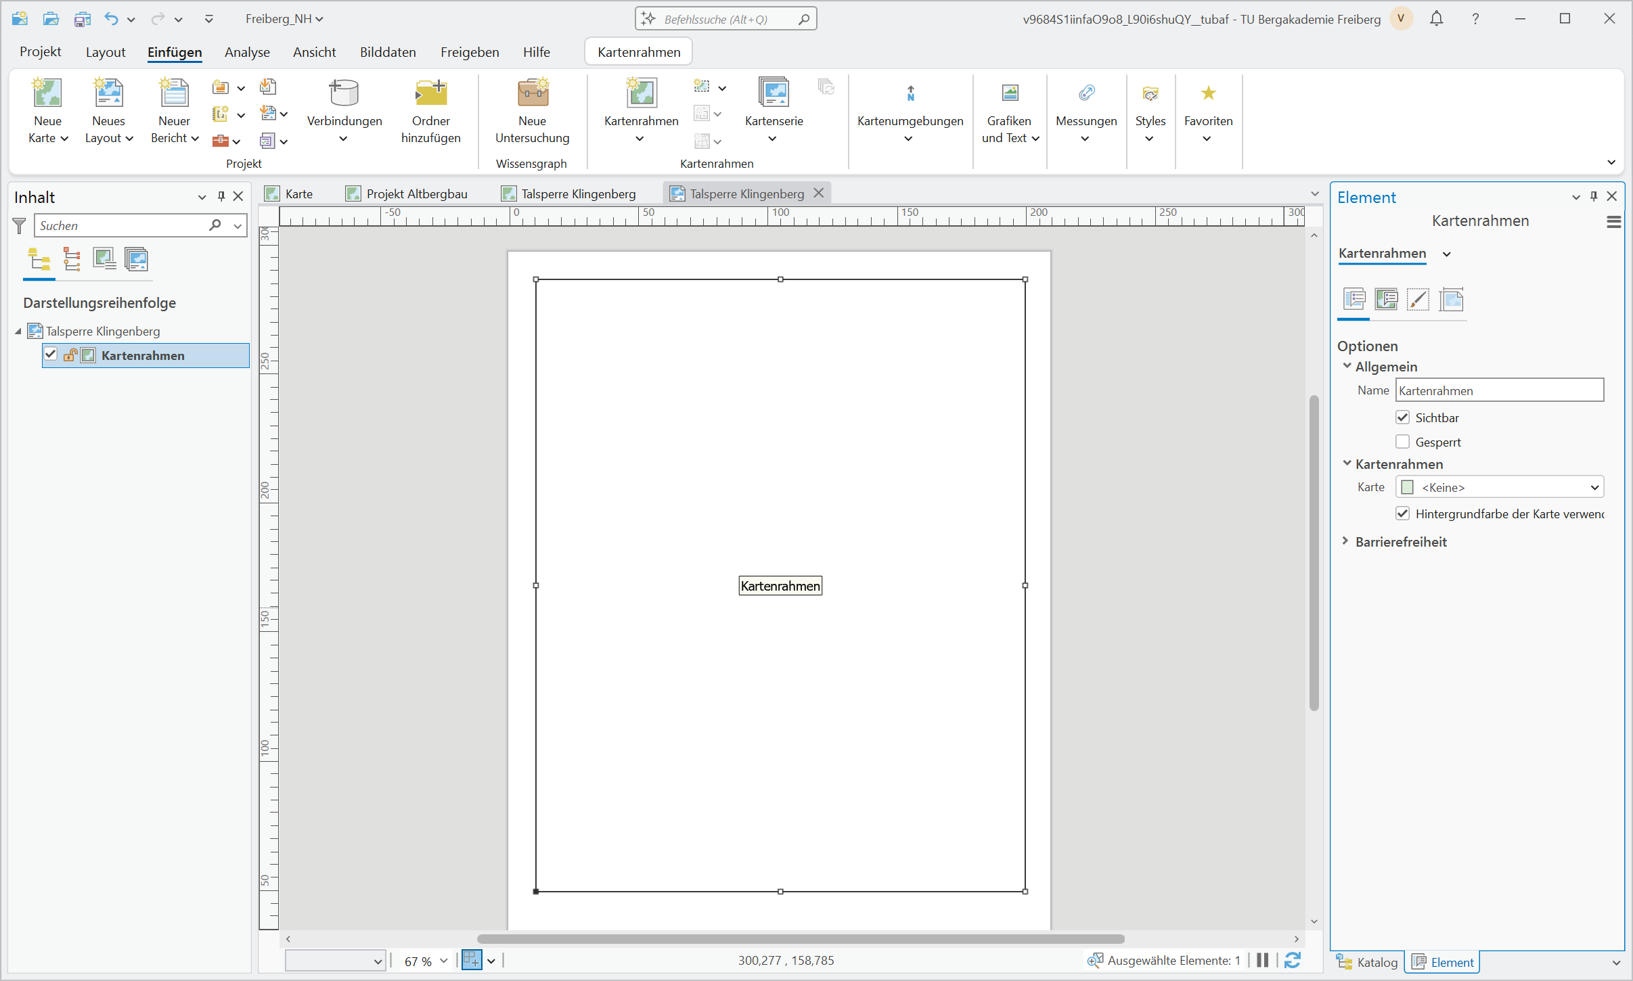
Praxis: Erstellen einer Layout-Ansicht und Einfügen eines Kartenrahmens
Kernregisterkarte „Einfügen“, Option „Neues Layout“; Wählen Sie hier ein Format aus (DIN A4, Hochformat)
Im Bereich „Kartenrahmen“, wählen Sie „Rechteck“ und ziehen Sie ein Rechteck auf. Dieses wird später Ihre eigentliche Kartebeinhalten.

Slide 48
Praxis: Erstellen einer Layout-Ansicht und Einfügen eines Kartenrahmens
Kernregisterkarte „Einfügen“, Option „Neues Layout“; Wählen Sie hier ein Format aus (DIN A4, Hochformat)
Im Bereich „Kartenrahmen“, wählen Sie „Rechteck“ und ziehen Sie ein Rechteck auf. Dieses wird später Ihre eigentliche Karte beinhalten.
Selektieren Sie in Elementeigenschaften des Kartenrahmens die darzustellende Kartenansicht. Über Rechts-Klick auf die Karte, „Aktivieren“ können Sie die Kartenansicht anpassen. Dies können Sie über den Pfeil oben rechts in ihrem Layout wieder beenden.

Slide 49
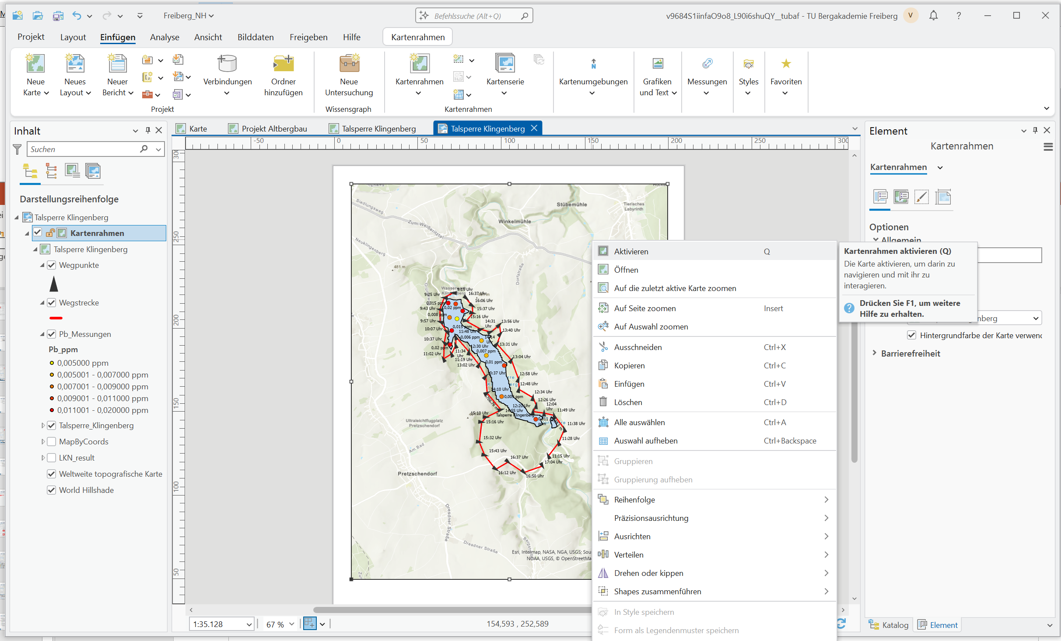
Praxis: Erstellen einer Layout-Ansicht und Einfügen eines Kartenrahmens
Kernregisterkarte „Einfügen“, Option „Neues Layout“; Wählen Sie hier ein Format aus (DIN A4, Hochformat)
Im Bereich „Kartenrahmen“, wählen Sie „Rechteck“ und ziehen Sie ein Rechteck auf. Dieses wird später Ihre eigentliche Kartebeinhalten.
Selektieren Sie in Elementeigenschaften des Kartenrahmens die darzustellende Kartenansicht. Über Rechts-Klick auf die Karte, „Aktivieren“ können Sie die Kartenansicht anpassen. Dies können Sie über den blauen Pfeil oben rechts in ihrem Layout wieder beenden.

Slide 50
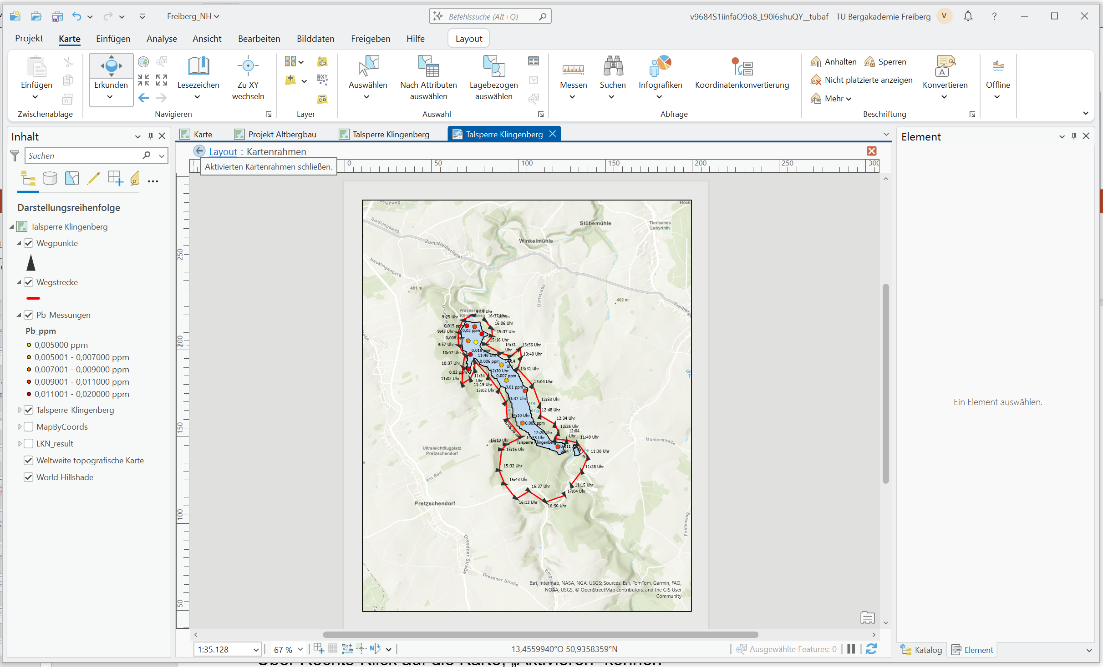
Praxis: Erstellen einer Layout-Ansicht und Einfügen eines Kartenrahmens
Kernregisterkarte „Einfügen“, Option „Neues Layout“; Wählen Sie hier ein Format aus (DIN A4, Hochformat)
Im Bereich „Kartenrahmen“, wählen Sie „Rechteck“ und ziehen Sie ein Rechteck auf. Dieses wird später Ihre eigentliche Kartebeinhalten.
Selektieren Sie in Elementeigenschaften des Kartenrahmens die darzustellende Kartenansicht. Über Rechts-Klick auf die Karte, „Aktivieren“ können Sie die Kartenansicht anpassen. Dies können Sie über den blauen Pfeil oben rechts in ihrem Layout wieder beenden.

Slide 51
Praxis: Erstellen einer Layout-Ansicht und Einfügen eines Kartenrahmens
Die Ausdehnung ihres Kartenrahmens lässt sich nachträglich manuell anpassen.
Jeder Kartenrahmen benötigt ein Gitternetz zur Orientierung mittels Koordinaten. Dieses finden Sie ebenfalls im Bereich „Kartenrahmen“. Sie müssen dafür den betreffenden Kartenrahmen im Inhaltsbereich selektiert haben.

Slide 52
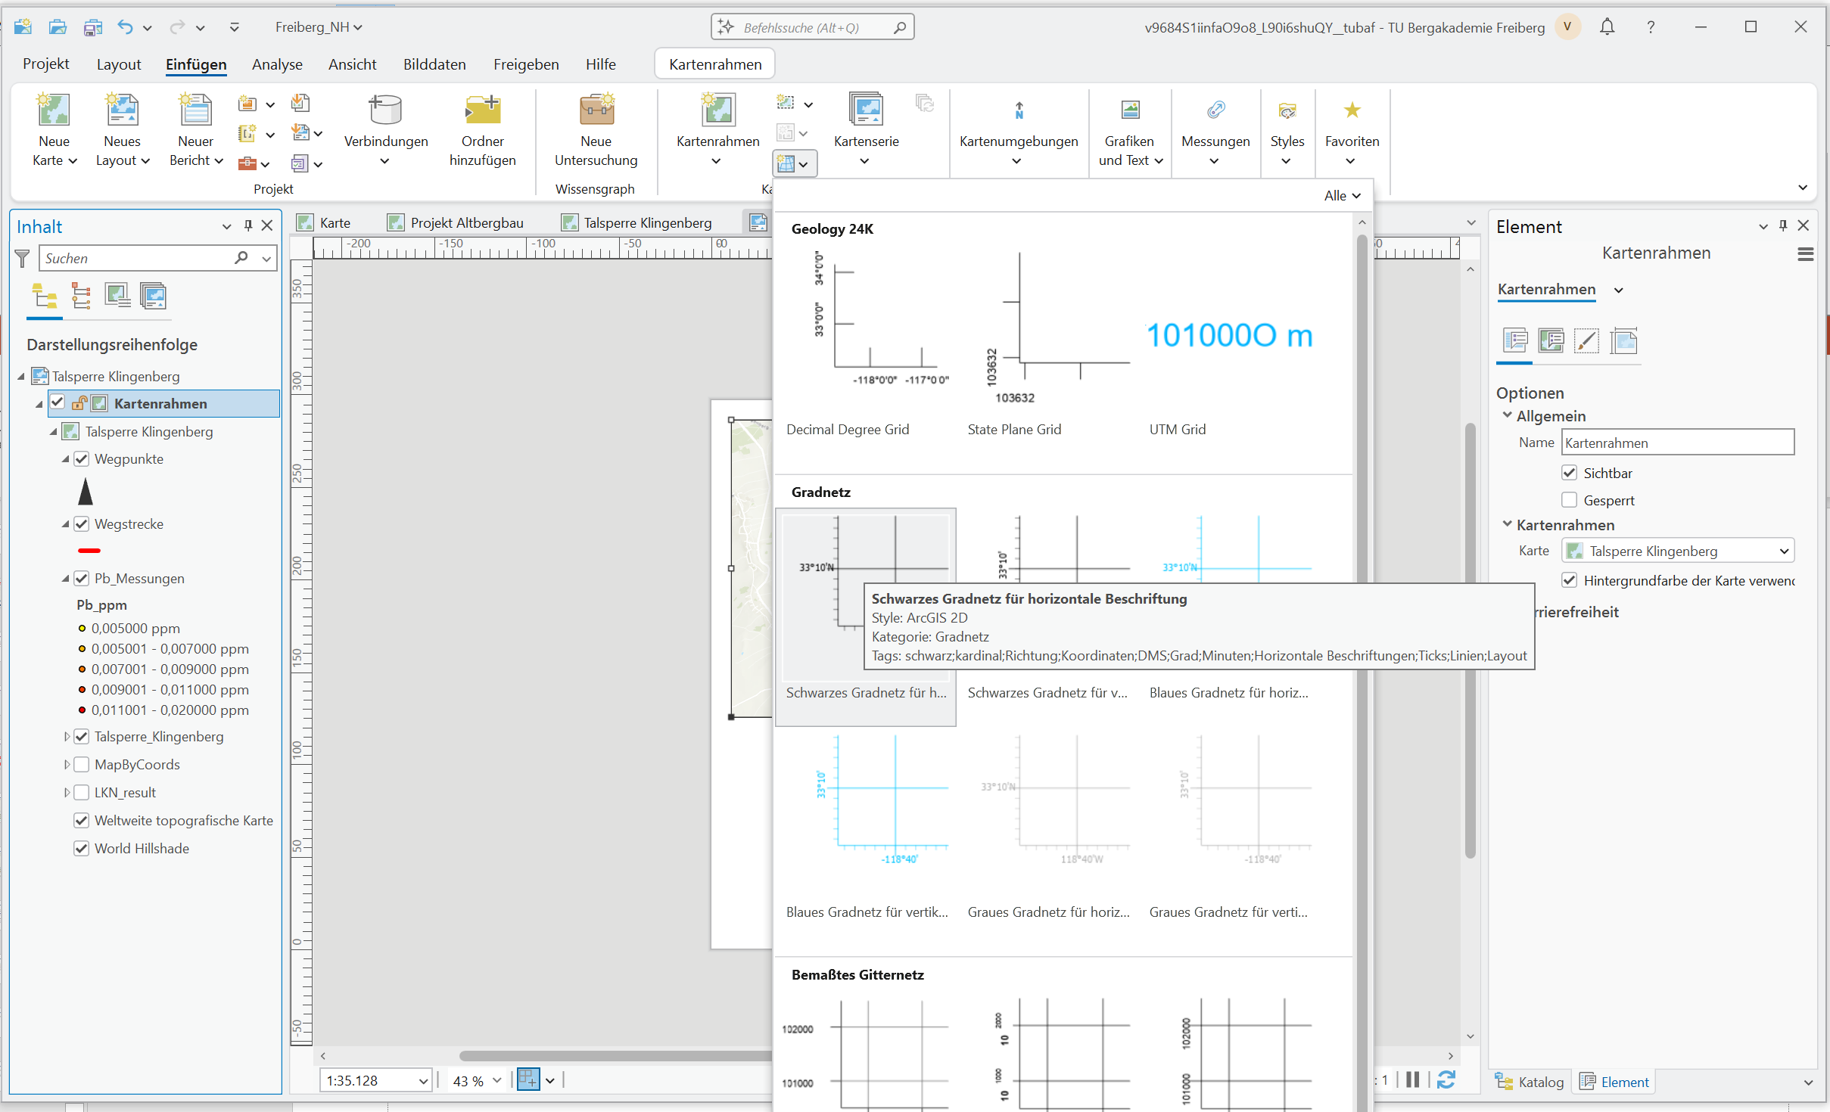
Praxis: Erstellen einer Layout-Ansicht und Einfügen eines Kartenrahmens
Die Ausdehnung ihres Kartenrahmens lässt sich nachträglich manuell anpassen.
Jeder Kartenrahmen benötigt ein Gitternetz zur Orientierung mittels Koordinaten. Dieses finden Sie ebenfalls im Bereich „Kartenrahmen“. Sie müssen dafür den betreffenden Kartenrahmen im Inhaltsbereich selektiert haben.

Slide 53

Praxis: Erstellen einer Layout-Ansicht und Einfügen eines Kartenrahmens
Die Ausdehnung ihres Kartenrahmens lässt sich nachträglich manuell anpassen.
Jeder Kartenrahmen benötigt ein Gitternetz zur Orientierung mittels Koordinaten. Dieses finden Sie ebenfalls im Bereich „Kartenrahmen“. Sie müssen dafür den betreffenden Kartenrahmen im Inhaltsbereich selektiert haben.

Slide 54

Praxis: Erstellen einer Layout-Ansicht und Einfügen eines Kartenrahmens
Die Ausdehnung ihres Kartenrahmens lässt sich nachträglich manuell anpassen.
Jeder Kartenrahmen benötigt ein Gitternetz zur Orientierung mittels Koordinaten. Dieses finden Sie ebenfalls im Bereich „Kartenrahmen“. Sie müssen dafür den betreffenden Kartenrahmen im Inhaltsbereich selektiert haben.
Unter der Option „Kartenumgebungen“ finden Sie alle relevanten grafischen Kartenelemente.

Slide 55
Praxis: Hinzufügen und Bearbeiten von Kartenelementen
Die Ausdehnung ihres Kartenrahmens lässt sich nachträglich manuell anpassen.
Jeder Kartenrahmen benötigt ein Gitternetz zur Orientierung mittels Koordinaten. Dieses finden Sie ebenfalls im Bereich „Kartenrahmen“. Sie müssen dafür den betreffenden Kartenrahmen im Inhaltsbereich selektiert haben.
Unter der Option „Kartenumgebungen“ finden Sie alle relevanten grafischen Kartenelemente. Diese können Sie nach dem Hinzufügen über die Elementeigenschaften weiter bearbeiten.

Slide 56

Praxis: Erstellen einer Layout-Ansicht und Einfügen eines Kartenrahmens
Die Ausdehnung ihres Kartenrahmens lässt sich nachträglich manuell anpassen.
Jeder Kartenrahmen benötigt ein Gitternetz zur Orientierung mittels Koordinaten. Dieses finden Sie ebenfalls im Bereich „Kartenrahmen“. Sie müssen dafür den betreffenden Kartenrahmen im Inhaltsbereich selektiert haben.
Unter der Option „Kartenumgebungen“ finden Sie alle relevanten grafischen Kartenelemente. Diese können Sie nach dem Hinzufügen über die Elementeigenschaften weiter bearbeiten.

Slide 57
Praxis: Hinzufügen und Bearbeiten von Kartenelementen
Die Ausdehnung ihres Kartenrahmens lässt sich nachträglich manuell anpassen.
Jeder Kartenrahmen benötigt ein Gitternetz zur Orientierung mittels Koordinaten. Dieses finden Sie ebenfalls im Bereich „Kartenrahmen“. Sie müssen dafür den betreffenden Kartenrahmen im Inhaltsbereich selektiert haben.
Unter der Option „Kartenumgebungen“ finden Sie alle relevanten grafischen Kartenelemente. Diese können Sie nach dem Hinzufügen über die Elementeigenschaften weiter bearbeiten.
Unter der Option „Grafik und Text“ können Sie allgemeinen Text und Grafiken aber auch dynamische Textelemente hinzufügen. Hier ist vor allem der Raumbezug und der Maßstab für Ihre Karte wichtig.

Slide 58

Praxis: Hinzufügen und Bearbeiten von Kartenelementen
Die Ausdehnung ihres Kartenrahmens lässt sich nachträglich manuell anpassen.
Jeder Kartenrahmen benötigt ein Gitternetz zur Orientierung mittels Koordinaten. Dieses finden Sie ebenfalls im Bereich „Kartenrahmen“. Sie müssen dafür den betreffenden Kartenrahmen im Inhaltsbereich selektiert haben.
Unter der Option „Kartenumgebungen“ finden Sie alle relevanten grafischen Kartenelemente. Diese können Sie nach dem Hinzufügen über die Elementeigenschaften weiter bearbeiten.
Unter der Option „Grafik und Text“ können Sie allgemeinen Text und Grafiken aber auch dynamische Textelemente hinzufügen. Hier ist vor allem der Raumbezug und die Skalierung für Ihre Karte wichtig.

Slide 59
Praxis: Hinzufügen und Bearbeiten von Kartenelementen
Die Ausdehnung ihres Kartenrahmens lässt sich nachträglich manuell anpassen.
Jeder Kartenrahmen benötigt ein Gitternetz zur Orientierung mittels Koordinaten. Dieses finden Sie ebenfalls im Bereich „Kartenrahmen“. Sie müssen dafür den betreffenden Kartenrahmen im Inhaltsbereich selektiert haben.
Unter der Option „Kartenumgebungen“ finden Sie alle relevanten grafischen Kartenelemente. Diese können Sie nach dem Hinzufügen über die Elementeigenschaften weiter bearbeiten.
Unter der Option „Grafik und Text“ können Sie allgemeinen Text und Grafiken aber auch dynamische Textelemente hinzufügen. Hier ist vor allem der Raumbezug und der Maßstab für Ihre Karte wichtig. Ihre Karte benötige zudem einen Titel, einen Autoren und ein Datum.

Slide 60

Praxis: Erstellen einer Layout-Ansicht und Einfügen eines Kartenrahmens
Die Ausdehnung ihres Kartenrahmens lässt sich nachträglich manuell anpassen.
Jeder Kartenrahmen benötigt ein Gitternetz zur Orientierung mittels Koordinaten. Dieses finden Sie ebenfalls im Bereich „Kartenrahmen“. Sie müssen dafür den betreffenden Kartenrahmen im Inhaltsbereich selektiert haben.
Unter der Option „Kartenumgebungen“ finden Sie alle relevanten grafischen Kartenelemente. Diese können Sie nach dem Hinzufügen über die Elementeigenschaften weiter bearbeiten.
Unter der Option „Grafik und Text“ können Sie allgemeinen Text und Grafiken aber auch dynamische Textelemente hinzufügen. Hier ist vor allem der Raumbezug und der Maßstab für Ihre Karte wichtig. Ihre Karte benötige zudem einen Titel, einen Autoren und ein Datum.

Slide 61

Praxis: Export ihres Layouts als druckbare Datei
Kernregisterkarte „Freigeben“, Bereich „Ausgabe“, Option „Layout exportieren“. Als Formate empfehlen sich PDF oder PNG.
Sie können unter „Layout drucken“ ein Layout auch direkt drucken.

Slide 62

Praxis: Export ihres Layouts als druckbare Datei
Kernregisterkarte „Freigeben“, Bereich „Ausgabe“, Option „Layout exportieren“. Als Formate empfehlen sich PDF oder PNG.
Sie können unter „Layout drucken“ ein Layout auch direkt drucken.

Slide 63


Übungsaufgabe: Projekt „Altbergbau“
Bitte erstellen Sie eine druckbare Karte für Ihre Ergebnisse aus einer der Übungsaufgaben zur dritten Übung, entweder „Parkplatzprojekt“ oder „Projekt Altbergbau“.
Das Ergebnis soll als Poster verwendet werden können, benutzen Sie bitte das Layout-Format DIN A0, entweder im Hoch- oder Querformat.
Passen Sie alle Formatierungen gemäß des gewählten Formates an. Berücksichtigen Sie dabei, dass man alle Informationen auch noch in 1m Abstand vom Poster gut erkennen können sollte.

